Slide 1
Lernfeld 10
Patienten bei prophylaktischen und kieferorthopädischen Behandlungen begleiten
Dr. Harald Kreis
© Landeszahnärztekammer Hessen • Körperschaft des öffentlichen Rechts
Rhonestraße 4 • 60528 Frankfurt am Main • Telefon 069 427275-0 • www.lzkh.de
^{21.09.2026 · Seite 1}

Slide 2
Urheberrecht
Dieses Lernskript ist urheberrechtlich und leistungsschutzrechtlich geschützt. Die dadurch begründeten Rechte, insbesondere die Verwendung, die Entnahme oder die Vervielfältigung der Inhalte dieses Skriptes und deren Speicherung, bleiben, auch bei nur auszugsweiser Verwertung, vorbehalten. Eine Vervielfältigung der Inhalte - auch von einzelnen Teilen - ist im Einzelfall nur in den Grenzen des deutschen Urheberrechtsgesetzes in der jeweils geltenden Fassung zulässig. Zuwiderhandlungen unterliegen den Strafvorschriften des Urheberrechtsgesetzes.

Slide 3
Headline, Arial – 24pt
Arial – 24pt
Ipita adips iltfeuing exer sustrud ten ercin hendre magniscing eumsandre feugia tat.
Magniam est accum velissina eliquisim vendit vel luptat venisci pismodi onulputat eugue facin eum iusto duis adip erat.

Slide 4
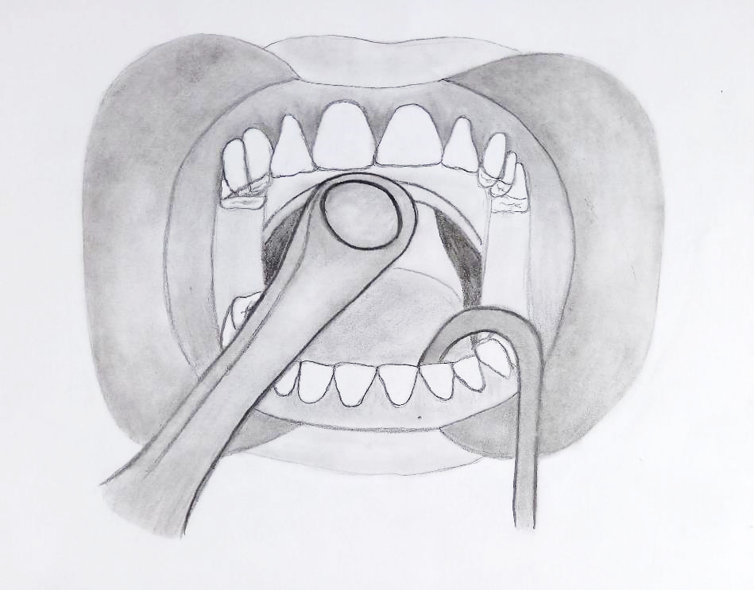
Lernfeld 10

Slide 5
Lernfeld 10
Lernfeld 10:
Patienten bei prophylaktischen und kieferorthopädischen Behandlungen begleiten
3. Ausbildungsjahr, Zeitrichtwert: 80 Stunden

Slide 6
Ausbildungsverordnung
Die Schülerinnen und Schüler verfügen über die Kompetenz, die Patientinnen und Patienten individuell bei prophylaktischen und kieferorthopädischen Behandlungen zu begleiten, bei der Behandlung zu assistieren und diese zu dokumentieren.
Die Schülerinnen und Schüler machen sich mit den unterschiedlichen Aspekten der Prophylaxe und Kieferorthopädie vertraut (Untersuchungen, Befunderhebungen, Therapien).

Slide 7
Ausbildungsverordnung
Die Schülerinnen und Schüler verschaffen sich einen Überblick über mögliche Zahn- und Kiefer-fehlbildungen (Schmelzfehlbildungen, Dysgnathien) sowie deren Ursachen. Sie informieren sich über Früherkennungsuntersuchungen sowie über Möglichkeiten der Individual- und Gruppen-prophylaxe. Sie erkunden prophylaktische Maßnahmen (zahngesunde Ernährung, Fluoridierung, Fissurenversiegelung, Ablauf der Professionellen Zahnreinigung) sowie die Möglichkeiten der kieferorthopädischen Behandlungen.

Slide 8
Ausbildungsverordnung
Die Schülerinnen und Schüler planen angemessene Abfolgen individualprophylaktischer Maßnahmen.
Die Schülerinnen und Schüler erklären patientengerecht die Pathogenese der Karies und Parodontitis. Anhand zuvor erhobener Indizes (Kariesindex, Plaqueindex, Blutungsindex) motivieren sie Patientinnen und Patienten und leiten diese im Umgang mit verschiedenen Hilfsmitteln und Putztechniken an. Des Weiteren informieren sie über zahngesunde Ernährung.
Sie bereiten prophylaktische Maßnahmen vor und assistieren
dabei. Sie dokumentieren sowohl Befunde als auch
Behandlungen und bereiten die Leistungsabrechnung der
prophylaktischen Maßnahmen mit den jeweiligen Kostenträgern
vor.

Slide 9
Ausbildungsverordnung
Die Schülerinnen und Schüler vergegenwärtigen sich den Nutzen der Prophylaxe und der Kieferorthopädie.
Die Schülerinnen und Schüler beurteilen, inwieweit ihr Handeln zur Optimierung und Erhaltung der Mundgesundheit der Patientinnen und Patienten beiträgt. Sie bewerten ihr Handeln bezüglich der Patientenbindung, schlagen Verbesserungs-möglichkeiten vor und holen sich dafür Feedback von den Patientinnen und Patienten ein.

Slide 10
Prophylaktische Behandlungen
Patienten bei prophylaktischen Behandlungen begleiten

Slide 11
4 Säulen der Prophylaxe
Klassische Maßnahmen der Karies- und Parodontalprophylaxe:
Die 4 Säulen der Prävention
Zahnarztbesuche
Regelmäßige Fluoridierung
Sorgfältige Mundhygiene
Gesunde Ernährung

Slide 12
Ernährung
Für die Zahngesundheit ist bei weitem nicht nur der Zuckeranteil entscheidend. Wir wissen heute, dass eine insgesamt nährstoffreiche, nicht zu kalorienhaltige, gesunde Ernährung sowohl der allgemeinen Gesundheit zugute kommt als auch dabei hilft, Zähne und Zahnfleisch gesund zu erhalten bzw. ihr Wiedergesundwerden zu unterstützen.

Slide 13
Ernährung
abwechslungsreich
kalorisch angemessen
hohe Nährstoffdichte
(v.a. Protein, Omega-3-Fette, Vitamine, Mineralien)
wenig(er) fermentierbare Kohlenhydrate
ballaststoffreich (= kauaktiv)

Slide 14
Ernährung
Vollwertig heißt, sie liefert dem Körper alle lebensnotwendigen Nährstoffe: Proteine, essenzielle Fettsäuren, Vitamine, Mineralstoffe.
außerdem gesundheitsförderliche Wirkstoffe
(Ballaststoffe, sekundäre Pflanzenstoffe): in Gemüsen, Salaten, Kräutern, Gewürzen, Vollkornprodukten, Nüssen, Saaten.
Auch Zähne und Zahnfleisch benötigen Nähr- und Sekundärstoffe, um gesund zu bleiben bzw. zu werden: z. B. Proteine und Vitamine für die Wundheilung, essenzielle Fettsäuren zur Entzündungshemmung und Sekundärstoffe für den Zellschutz (Antioxidantien) und eine gesunde Mundflora.

Slide 15
Mangelernährung
Nährstoff Mögliche Mangelsymptome (Beispiele)
Vitamin D mangelhafte Knochenheilung, erhöhte Kariesrate, Entzündungen der Gingiva, verzögerte Heilung nach OPs
Zink verdicktes Epithel, verdickte Zunge mit Muskelatrophie, verzögerte Wundheilung, eingeschränkte Geschmacks- und Geruchswahrnehmung
Protein ödematöse Zunge, Lippenentzündung (Eiweiß) (Cheilitis), Fissuren der Unterlippe, Funktionsstörung der Speicheldrüsen (Xerostomie), Zahnverluste

Slide 16
Ernährungsberatung
Über- und Mangelernährung vermeiden
  möglichst früh erkennen und zu Gegenmaßnahmen motivieren
ausreichend Protein empfehlen
  besonders Senioren, Schwangere, Stillende
  ggf. mehr bei Krankheit/Rekonvaleszenz, veganer Ernährung
ausreichend Mikronährstoffe und Antioxidantien
  v.a. B-Vitamine (B12!)
  Vitamine D und C
  abwechslungsreich, ausreichend „Grünzeug“

Slide 17
Ernährungsberatung
ausreichend Wasser!
  ca. 20 ml/kg Körpergewicht = Trinkmenge
Fettqualität steigern:
  regelmäßig fetter Fisch oder Omega-3-Fettsäuren
  regelmäßig Olivenöl, Rapsöl
maßvoll Kohlenhydrate
  v. a. fermentierbare und hochglykämische Kohlenhydrate reduzieren
  das heißt, v. a. Zucker und Weißmehlprodukte reduzieren

Slide 18
Ernährungsberatung
Ernährungspyramide
(Entzündungshemmende Ernährung, z.B. bei Parodontitis)
Zucker & Süßes
Weißmehlprodukte
Fastfood & Fertigprodukte
Nüsse, Samen & Öle - Vollkorn & Hülsenfrüchte
Fermentierte Lebensmittel
Gemüse - Kräuter & Gewürze - Fetter Fisch & Algen (Omega 3) Obst
^{WENIGER}
^{MEHR}

Slide 19
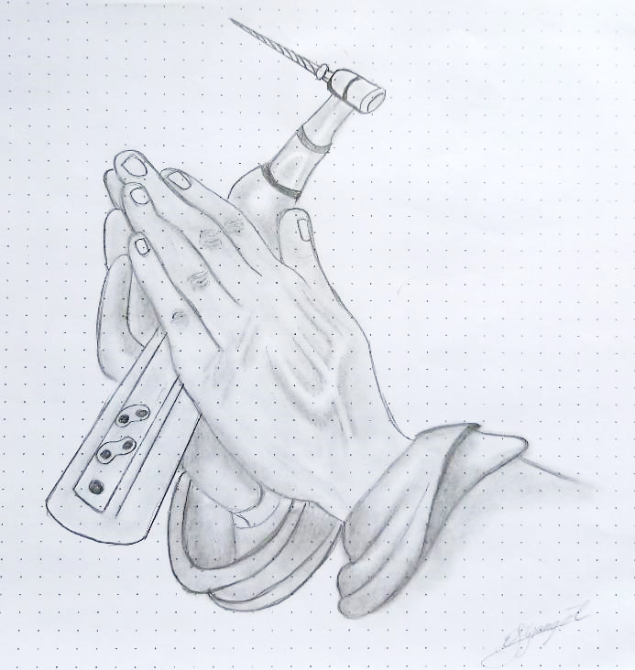

Slide 20
Indizes
Karies-Indizes:
  dmf-t, dmf-s, DMF-T, DMF-S
  Zur Einschätzung des Kariesrisikos
Plaqueindizes
  V.a. API
  Zur Einschätzung der Mundhygiene-Qualität
Gingiva- oder Blutungsindizes
  Z.B. SBI, PBI
  Zur Beurteilung des Entzündungsgrads der Gingiva

Slide 21
Karies-Indizes
Der Karies-Index ist ein angewandter Index zur Einstufung des Kariesbefalls der Zähne
Summe der 28 bleibenden Zähne (ohne Weisheitszähne), die
  kariös sind,
  fehlen oder gefüllt sind (einschließlich der überkronten Zähne)
Der höchste erreichbare DMFT Wert ist „28“
Der entsprechende Kariesindex bei Milchzähnen wird mit Kleinbuchstaben geschrieben (dmf-t). Milchzähne, die durch den Zahnwechsel verloren gegangen sind, werden nicht mitgezählt!

Slide 22
Karies-Indizes
Karies-Index DMF-T / DMF-S / dmf-t / dmf-s
Decayed = kariös
Missing = fehlend
Filled= Füllung, gefüllt
Teeth = Zähne (je Zahn)
Surfaces = Zahnflächen (je Fläche: m, o / i, d, l, v)
Bleibende Zähne = Großbuchstaben (D, M, F, T / S)
Milchzähne = Kleinbuchstaben (d, m, f, t / s)

Slide 23
Karies-Indizes
Hohes Kariesrisiko bei
bis zu dreijährigen Kindern: dmf-t Index > 0
bis zu vierjährigen Kindern: dmf-t Index > 2
bis zu fünfjährigen Kindern: dmf-t Index > 4
bis zu sechsjährigen Kindern: dmf-t Index > 5

Slide 24
Plaqueindizes: API
Approximalraum-Plaque-Index (API)
In einer einfachen Ja-Nein-Entscheidung wird beurteilt, ob interdentale Plaque vorhanden ist oder nicht. Die Messung erfolgt von Kieferquadrant zu Kieferquadrant im Wechsel von bukkalen und oralen Zahnzwischenräumen.
2-Farb-Plaqueindikatoren und andere nach demselben Prinzip zusammengesetzte Farbstofflösungen sind im besonderen Maße geeignet: Sie färben neue, innerhalb von 24 h gewachsene Zahnbeläge rot, während sie ältere, dicke Plaque blau darstellen. Die farbliche Unter-scheidungsmöglichkeit unterstützt die Diagnostik und hilft bei der Aufklärung und Instruktion des Patienten.

Slide 25
API
Nicht alle Approximalräume werden überprüft, sondern man geht wie folgt vor:
  Im ersten Quadranten werden die palatinalen Bereiche, im zweiten Quadranten die bukkalen, im dritten Quadranten die lingualen und im vierten erneut die bukkalen geprüft.
  Der Raum zwischen 11 und 21 sowie 31 und 41
  wird nicht beurteilt.

Slide 26
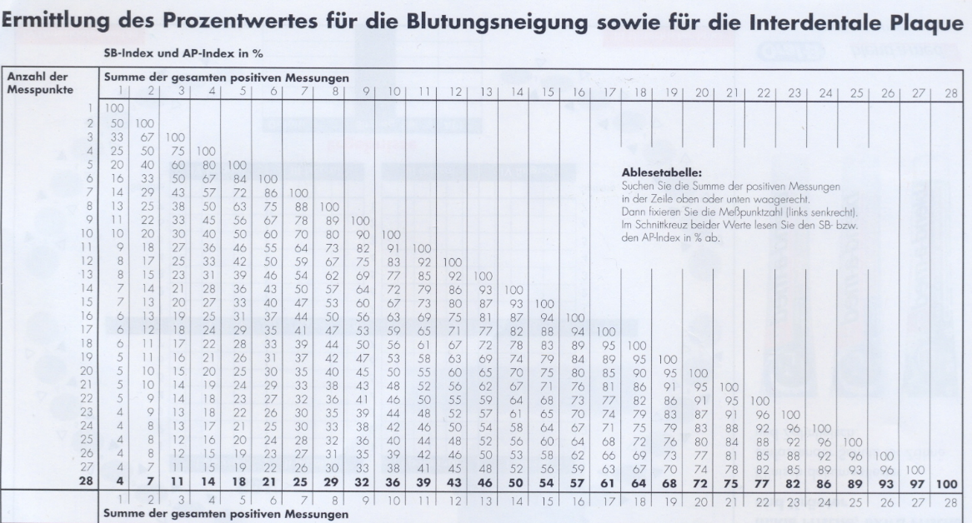
API
Die Werte von API (und SBI) können mit Hilfe einer Tabelle ermittelt werden:

Slide 27
API
Richtwerte zur Beurteilung des API:
  100 - 70 % unzureichende Mundhygiene
  70 - 35 % mäßige Mundhygiene
  35 - 25 % gute Mundhygiene
  25 % und weniger sehr gute Mundhygiene

Slide 28
Gingiva-Indizes: SBI
SBI = Sulkus-Blutungs-Index
Der modifizierte Sulkus-Blutungs-Index nach Lange ist eine Erfassung des Entzündungsgrades der Gingiva. Er erfasst die Blutung im Bereich der Interdentalräume (maximal 28 Mess-punkte) und es wird wie bei dem API durch eine einfache Ja/Nein-Entscheidung beurteilt. Der Prozentsatz errechnet sich erneut aus den Bewertungsgraden durch die Gesamtzahl der Gingivaeinheiten mal 100.
Auch hier werden nicht alle Stellen überprüft, sondern man geht wie folgt vor:
  Im ersten Quadranten werden die bukkalen Bereiche, im zweiten Quadranten die palatinalen, im dritten Quadranten die bukkalen und im vierten erneut die lingualen beurteilt.

Slide 29
SBI
In den Quadranten wird genau entgegengesetzt zum Vorgehen beim API gemessen (zuerst bukkal).
Der Raum zwischen 11 und 21 sowie 31 und 41 wird ebenfalls nicht beurteilt.
Gingiva- und Blutungsindizes geben uns Aussagen über den Entzündungsgrad und eine Risikoeinschätzung für Zahnfleischerkrankungen. Sie können unter Berücksichtigung der Anamnese (Berücksichtigung von Medikamenten und z. B. das Rauchen) auch die Mundhygiene widerspiegeln.

Slide 30
SBI
Sulkus-Blutungs-Index (SBI, modifiziert nach Lange)
Bewertung:
> 50 % starke und generalisierte Entzündung des
Parodontiums
21–50 % mittelschwere Entzündung, die einer Behandlung bedarf
10–20 % schwächere Entzündung, verbesserungswürdig
< 10 % klinische Normalität des Parodontiums

Slide 31
PBI
Papillen-Blutungs-Index (PBI) nach Saxer und Mühlemann
Sondierung des Zahnfleischsulkus mit geringem Druck mit einer Parodontalsonde
Bewertung mittels Ja / Nein-Entscheidung oder anhand von Bewertungsgraden

Slide 32
PBI
Papillen-Blutungs-Index nach Saxer und Mühlemann
Bewertungsgrade:
  Grad 0 = keine Blutung
  Grad 1 = ein einzelner Blutungspunkt
  Grad 2 = mehrere Blutungspunkte oder ein
  kleinerer Blutfleck
  Grad 3 = das interdentale Dreieck füllt sich kurz
  nach der Sondierung mit Blut
  Grad 4 = starke Blutung nach Sondierung, Blut fließt
  über den Zahn oder die Gingiva

Slide 33
Zahnputztechniken
Zahnputzsystematik nach KAI
Fones-Technik (Rotationsmethode)
Modifizierte Bass-Technik
Modifizierte Stillman-Technik
Zahnputztechnik nach Charters

Slide 34
Zahnputzsystematik nach KAI
Zahnputz-Systematik nach KAI
  Durchzuführende Bewegungen an den einzelnen Flächen:
    Kauflächen: Hin und Her
    Außenflächen: Kreise
    Innenflächen: Auswischen
Bild: FAZH_Skript_Aufstiegsfortbildung ZFA_Modul 1 vom 26.09.2012

Slide 35
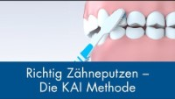
Zahnputzsystematik nach KAI

Slide 36
Fones-Technik
Fones-Technik (Rotationsmethode)
  kreisförmige Bewegungen
  mit Auswischbewegung lingual
  („Gas geben, wie beim Motorradfahren“)
Im Milchgebiss geeignet

Slide 37
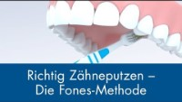
Fones-Technik

Slide 38
Modifizierte Bass-Technik
Modifizierte Bass-Technik:
  45°Winkel zur Zahnachse
  Rüttelbewegung auf der Stelle
  Auswischbewegung von rot nach weiß
  ab ca. 10. Lebensjahr erlernbar
Im späten Wechselgebiss geeignet
Bild: FAZH_Skript_Aufstiegsfortbildung ZFA_Modul 1 vom 26.09.2012; https://www.daj.de/Glossar.10.0.html

Slide 39
Modifizierte Bass-Technik
Die Zahnputzmethode nach Bass konzentriert die Zahnpflege auf 2 Problembereiche der Zähne:
  Zahnfleischsaum
  Kauflächen

Slide 40
Modifizierte Bass-Technik
Die Zahnputzmethode nach Bass hat international die größte Verbreitung gefunden.
Sie beseitigt supra- und subgingivale Zahnbeläge entlang der bukkalen und lingualen Zahnfleisch-säume.
Da die Bass-Technik besser als andere Zahnputz-techniken die subgingivalen Zahnbeläge erreicht, wird sie auch als intrasulkuläre Zahnputzmethode beschrieben.

Slide 41
Modifizierte Bass-Technik
Die Bass-Methode lässt sich ohne Mühe in allen Gebissbereichen anwenden.
Die Bürste wird in einem Winkel von ca. 45 Grad zur Zahnachse angesetzt, ca. ein Drittel der Borsten liegen auf dem Zahnfleisch, die restlichen an der Zahnfläche.
Die modifizierte Bass-Technik ist für Kinder ab einem Alter von ca. 10 Jahren geeignet.

Slide 42
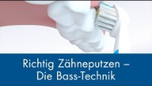
Modifizierte Bass-Technik

Slide 43
Modifizierte Stillman-Technik
Zahnputztechnik nach Stillman (modifiziert):
  Putztechnik zur Stimulation der Gingiva.
  Das Bürstenfeld bewegt sich vom Zahnfleisch zum Zahn (rot nach weiß).

Slide 44
Modifizierte Stillman-Technik
Die Zahnputzmethode nach Stillman wurde zur Stimulation der Gingiva empfohlen.
Sie vermeidet den schräg nach wurzelwärts gegen den Zahnfleischsaum gerichteten Bürstendruck.
Sie ist deshalb besonders bei Patienten mit entzündungsfreien Zahnfleischrezessionen geeignet.
An diese Methode sollte gedacht werden, wenn Patienten klagen: „Mein Zahnfleisch geht zurück.“

Slide 45
Modifizierte Stillman-Technik
Bei der Stillman-Technik bewegt sich das Bürstenfeld vom Zahnfleisch zum Zahn (rot nach weiß).
Beide Gewebe (Zahnfleisch und Zahn) werden so massiert und zur Kaufläche hin gereinigt.
Die modifizierte Stillman-Technik wird – wie alle Zahnputzmethoden – systematisch, d. h. abschnittsweise durchgeführt.
Die Zahnputzabschnitte entsprechen der Einteilung, die bei der Zahnputzmethode nach Bass beschrieben wurde.

Slide 46
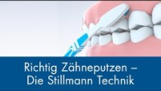
Modifizierte Stillman-Technik

Slide 47
Charters-Methode
Zahnputztechnik nach Charters (Massagetechnik):
  Das Borstenfeld wird schräg in einem Winkel von etwa 45 Grad zur Zahnachse gerichtet.
  Aus dieser Grundhaltung wird das Borstenfeld mit leichtem Druck von der Kaufläche zum Zahnfleisch geführt.
  Durch kleine kreisende und rüttelnde Bewegungen erfolgt dabei eine intensive Massage des Zahnfleisches.
  Dauer: ca. 8 Minuten.

Slide 48
Charters-Methode
Die Charters-Methode lässt sich als spiegelbildliche Stillman-Methode beschreiben. Ihre Bürstenbewegungen überstreichen die Zähne und das Zahnfleisch nicht wie bei der Stillman-Technik vom Zahnfleisch zum Zahn, sondern umgekehrt vom Zahn zum Zahnfleisch (von weiß nach rot).
Die Charters-Technik hat eine enge Indikationsstellung. Sie eignet sich zur Kräftigung des Zahnfleisches nach parodontalchirurgischen Eingriffen. Die Technik sollte auch nur ZEITBEGRENZT empfohlen werden, zum Beispiel nach parodontaltherapeutischen Maßnahmen parallel zur antibakteriellen Mundspülung mit Chlorhexidin.

Slide 49

Charters-Methode

Slide 50
Hilfsmittel zur Zahnreinigung
Zahnbürste
Zahnpasta
Zahnseide
Spezial-Zahnseide („Superfloss“)
Interdentalbürstchen
Einbüschelbürste

Slide 51
Zahnbürsten
Zahnbürsten – Hilfsmittel zur Reinigung der sichtbaren Zahnaußenflächen.
  Sichtbar = bukkal, okklusal und lingual
Bürstenfelder mit geradem oder halbrundem Schnitt sind für die Ausführung nach Bass empfehlenswert.
Grundsätzlich sollte die Empfehlung von Zahnbürsten individuell erfolgen, wobei die aktuelle orale Situation, der Mundhygienestatus, Kenntnisse und motorische Fähigkeiten mit einzubeziehen sind.

Slide 52
Zahnbürsten
Seit 1979 definiert die Deutsche Industrienorm 13917 den Aufbau, die Form und die Gestalt von Handzahnbürsten.
Sie fordert als Normkopf eine Länge des Bürstenfeldes von 18 bis 40 mm für Erwachsenenzahnbürsten.
Innerhalb dieser vorgeschriebenen Maße werden jedoch Kurzkopfvarianten mit 18 bis 25 mm bzw. 23 bis 30 mm für die Bürstenfeldlänge empfohlen.
Gegenwärtig unterliegen in Deutschland die Hand-zahnbürsten zudem der internationalen Qualitätsnorm DIN EN ISO 20126 (2005).

Slide 53
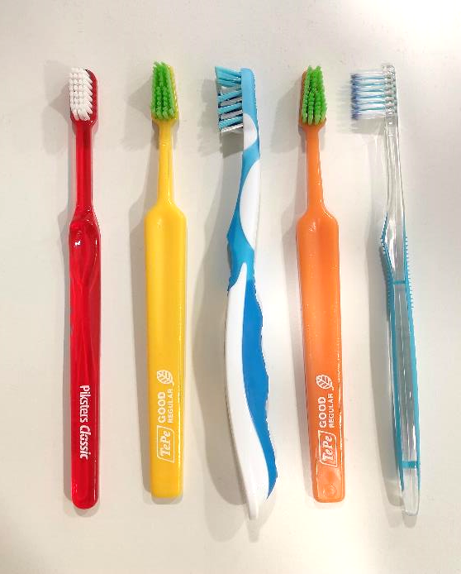
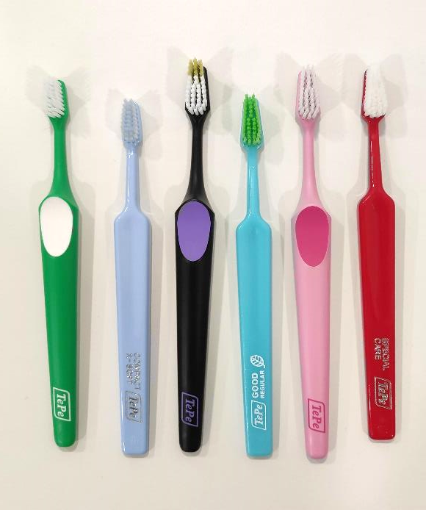
Handzahnbürsten

Slide 54
Elektrische Zahnbürsten
Elektrische Zahnbürstensysteme:
  rotierend-oszillierend
  schallaktiviert
  Sonderform: elektrisch unterstützte Handzahnbürsten
Verschiedene, handelsübliche Modelle beinhalten heute Tools zur Unterstützung bei der täglichen Zahnpflege:
  akustische und optische Timer, die die Zahnputzdauer überwachen,
  Sensoren, die die korrekte Haltung gegebenenfalls anmerken, sowie
  Funktionen, die einen zu hohen Anpressdruck signalisieren.

Slide 55
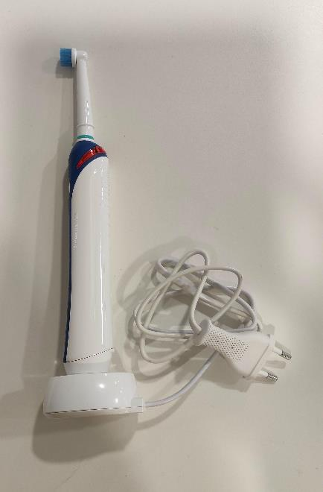
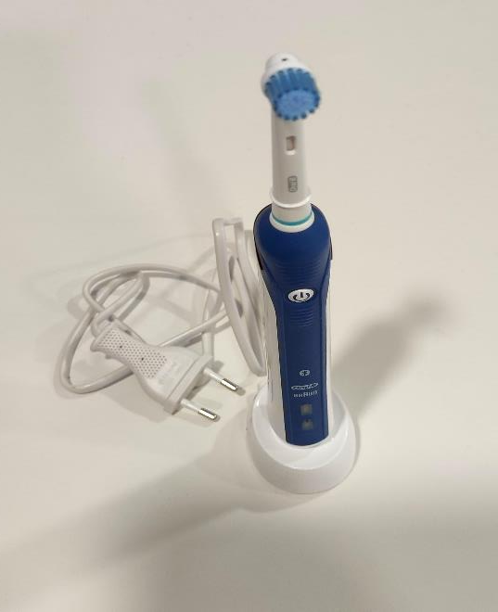
Elektrische Zahnbürsten

Slide 56
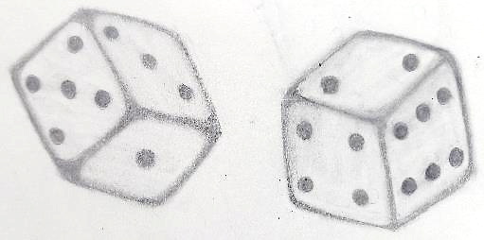
Reinigung der Interdentalräume
„Würfelmodell“:
Während von den 5 Zahnflächen eines Zahnes regelmäßig 3 mit der Zahnbürste erreicht und gesäubert werden, bleiben bei mangelhafter Interdentalraumpflege die 2 Seitenflächen der Zähne und damit 40 % der Zahnoberfläche ungesäubert.

Slide 57
Reinigung der Interdentalräume
Zähneputzen mit Bürsten, egal welcher Technologie und Methode, muss durch eine individuelle Interdentalraumhygiene ergänzt werden, da immer noch keine ausreichende interdentale Reinigung für Zahnbürsten beschrieben ist.
Der Interdentalraum stellt für die Zahnborsten einen Bereich dar, der im parodontal gesunden Gewebe bei normaler Zahnstellung schwer zugänglich ist und bei beginnender Entzündung der Zahnfleischpapillen ideale lokale Bedingungen für die Etablierung und Reifung eines oralen Biofilms ermöglicht.
Die Zahnzwischenräume werden in der Mundhygiene leider zu oft vernachlässigt. Die besondere Anatomie der Zahn-zwischenräume mit Papillen, Col, Saumepithel und Wurzel-einziehungen sowie ihre erschwerte Zugänglichkeit machen sie zu typischen infektionsgefährdeten Problembereichen.

Slide 58
Reinigung der Interdentalräume
Hilfsmittel zur Reinigung der Interdentalräume:
Zahnseide – bei eng stehenden Zähnen
Spezialzahnseide – bei festsitzender KFO und Zahnersatz
Dreikantholz/flexible feinste Interdentalreiniger – bei zugänglichem Zahnzwischenraum
Interdentalraumbürsten – bei Attachmentverlust mit freiliegenden Approximal- und Wurzelflächen
Einbüschelbürsten – bei kombiniertem Zahnersatz

Slide 59
Zahnseide
Zahnseide gibt es seit mehr als 200 Jahren in verschiedensten Arten und Formen.
Zumeist wird sie entweder aus mehreren verdrehten Nylonfäden in gewachster oder ungewachster Form hergestellt oder aus Polytetrafluorethylen (PTFE) / Teflon (monofil).
Zahnseiden können als Medikamententräger für beispielsweise präventiv wirksame Substanzen wie Fluoride oder Chlorhexidin genutzt werden.

Slide 60
Zahnseide
Verschiedene Varianten der Zahnseide:
  als gewachste oder leicht gewachste Zahnseide
  als ungewachste Zahnseide
  als Superfloss (Flauschfaden) = Spezialzahnseide
  als gewebte (weiche) Zahnseide, angereichert mit kariesprophylaktischen und aromatischen Wirkstoffen

Slide 61
Zahnseide
Der Gebrauch gewachster Zahnseide legt einen dünnen Wachsfilm auf die approximalen Zahnoberflächen.
Das Wachs behindert aber die interdentale Fluoridierung des Oberflächenschmelzes.
Gewachste Zahnseiden sind außerdem oft zu dick, um sie durch enge Kontaktbereiche zu führen.
Gewachste Zahnseiden sind für die Reinigung der Interdentalräume in der Regel wenig geeignet. Ihr Einsatz sollte sich auf die Fixierung von Kofferdam-Gummis o.ä. beschränken.

Slide 62
Zahnseide
Dünne, ungewachste Zahnseiden werden in großer Vielfalt angeboten.
Ihr Faden kann gewebt sein (z. B. Reach, Johnson & Johnson).
Er kann aus nicht auffasernden Monofäden bestehen. Diese werden aus „expandiertem Polytetrafluorethylen“ (PTFE) hergestellt (z. B. Glide, Gore-tex).
Klassisch sind die aus ungezählten Nylonfäden gezwirnten Zahnseiden (z. B. Butler, right kind). Sie fasern an rauen Oberflächen auf.
  In der Hand des Patienten, aber auch der BehandlerInnen können sie eine wertvolle diagnostische Hilfe sein. Das Hängenbleiben der Zahnseide beim Fädeln lässt kariöse Defekte im Zahnzwischenraum erkennen.

Slide 63
Modifizierte Zahnseide
Als Modifikation der Zahnseide wird eine im Mittelteil aufgebauschte Zahnseide als „Superfloss“ am Markt angeboten.
Superfloss besteht aus 3 verschieden gestalteten Anteilen:
  einem versteiften Einfädelstück,
  einem aufgebauschten Mittelstück
  einem längeren ungewachsten Endstück.

Slide 64
Modifizierte Zahnseide
Superfloss hat sich aus praxisnaher Erfahrung bei der Reinigung festsitzenden Zahnersatzes, Multiband und bei der Hygiene von Implantatversorgungen bewährt.
Getränkt in CHX 0,2 % oder bestrichen mit antimikrobiellem Gel (CHX 2 %) eignet sich Superfloss bestens als Medikamententräger.
Eine Einfädelschlaufe zieht Superfloss mit seinem versteiften Einfädelstück durch jede approximale Engstelle.

Slide 65
Zahnseide: Handhabung
Handhabung der Zahnseide:
1. Daumen und Zeigefinger spannen den
Zahnseidefaden
2. ein 2 cm langes Stück wird vorsichtig zwischen
die Kontaktflächen geführt und
3. bogenförmig um die zu reinigende Zahnfläche
gespannt

Slide 66
Zahnseide: Handhabung
Man benötigt einen langen Zahnseidenfaden, um in einem vollbezahnten Gebiss sämtliche Zahnzwischenräume mit einem jeweils frischen Stück Zahnseide zu reinigen.
Mit der Zahnseide sollte der Patient nicht sparen: Gewöhnlich wird für die Säuberung der 30 Zahn-zwischenräume eines vollständigen Gebisses einschließlich der 4 distalen Flächen der endständigen Zähne ein ca. 50 cm langer Faden benötigt.

Slide 67
Zahnseide: Handhabung
Der Faden wird dem Zahnseidenspender entnommen.
Zahnseide lässt sich gut handhaben, wenn ein Ende der Zahnseide um den Zeigefinger der rechten Hand gewickelt und das andere Ende mit wenigen Wickelungen am Mittelfinger der linken Hand festgesetzt wird.
Daumen und Zeigefinger spannen den Zahnseidefaden, ein ca. 2 cm langes Stück wird vorsichtig zwischen die Kontaktflächen geführt. Die Seide wird dann bogenförmig um die zu reinigende Zahnfläche gespannt.

Slide 68
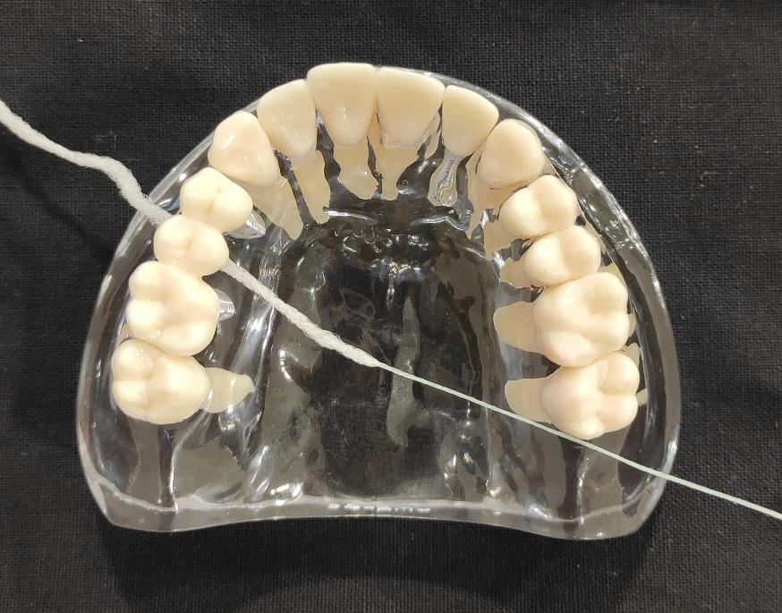
Zahnseide: Handhabung

Slide 69
Zahnhölzer
Zahnhölzer / Dreikanthölzer
Können als kräftigende Massage auf die interdentalen Bindegewebe und Epithelien sowie antiinflammatorisch wirken.
Einfache Handhabung / klinische Anwendung:
  kurzes Befeuchten der Spitzen mit Speichel
  einpressen des Dreikantholzes in die Zahn-zwischenräume bis zum bündigen Kontakt mit den approximalen Zahnflächen
  3- bis 4-malige Pumpbewegungen des Dreikantholzes
Cave: Verletzungsgefahr der Interdentalpapille

Slide 70
Zahnhölzer
Die Hölzer, die für die Herstellung von Dreikanthölzern verwendet werden, zeichnen sich durch eine niedrige Oberflächenhärte aus:
  Balserholz
  Lindenholz
  Birkenholz
Sie erlauben eine optimale Wirkung auf die Reinigung und Politur der Interdentalräume.
Wasser- und Speichelaufnahme geben den Dreikanthölzern elastische Eigenschaften.

Slide 71
Interdentalbürsten
Interdentalbürsten sind kleine Bürsten für die Reinigung der Zahnzwischenräume.
Die Bürsten gibt es in verschiedenen Größen, da nicht jeder Zahnzwischenraum gleich groß ist.
Interdentalbürsten sollen idealerweise einmal pro Tag angewendet werden – und zwar ohne Zahnpasta.
Bei den Interdentalbürsten kann zwischen Bürsten mit langem Halter und kurzen Griffen unterschieden werden, die je nach Vorliebe ausgesucht werden können.

Slide 72
Interdentalbürsten
Der Auswahl der richtigen Größen kommt eine entscheidende Bedeutung zu. Ist die Interdentalbürste zu klein, reinigt sie nicht optimal. Zu große Bürsten können dagegen zu Schäden an Zähnen und Zahnfleisch führen. Eine passende Größe erkennt man gut am leicht spürbaren Durchtrittswiderstand, der nicht zu unangenehm sein sollte.
Der richtige Durchmesser muss individuell ausgewählt werden.
  Da unterschiedliche Hersteller auch unterschiedliche Farbkodierungen verwenden, entsprechen die Durchmesser verschiedener Interdentalbürsten nicht immer auch der gleichen Farbe zweier Hersteller.
  Z. B. entspricht die gelbe Bürste der Firma Curaprox einem Durchmesser von 0,9 mm, „Gelb“ bei der Firma TePe bedeutet einen Durchmesser von 0,7 mm.

Slide 73
Interdentalbürsten
Die Borsten der Interdentalbürsten müssen den gesamten Interdentalraum ausfüllen und sollen dabei auch etwas unter den Zahnfleischrand reichen.
Das gelingt mit großen Bürstendurchmessern bei dünnem aber stabilem Drahtkern.
Besonders bei implantologisch Versorgten und parodontal Erkrankten kommen oft mittlere bis größere IDB zum Einsatz.
Viele Patienten benötigen zwei oder drei verschiedene Größen. Mehr sollten es im Idealfall allerdings nicht sein, um besonders Erstanwender nicht zu überfordern.

Slide 74
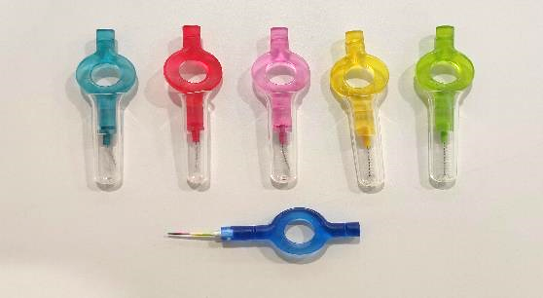
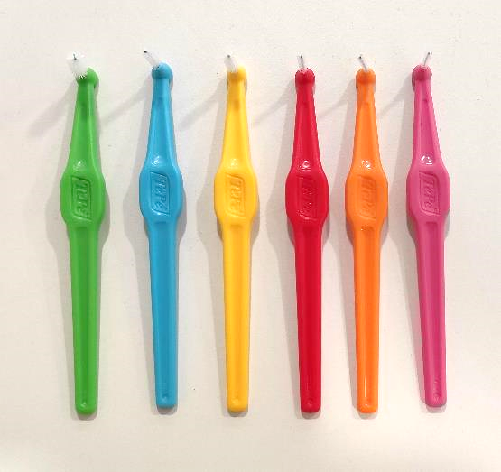
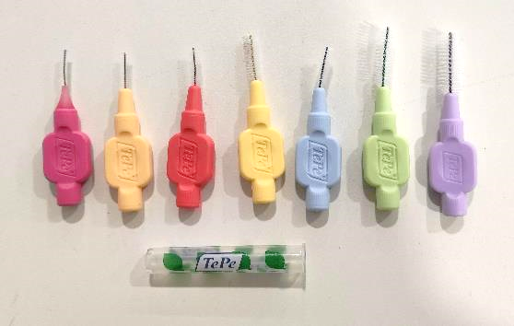
Interdentalbürsten

Slide 75
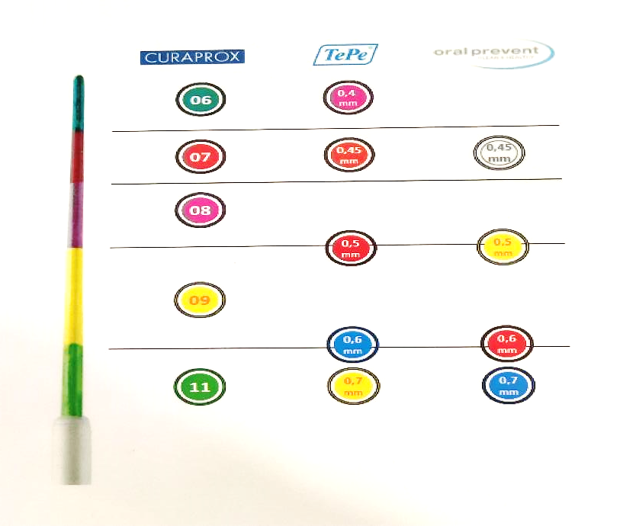
Interdentalbürsten

Slide 76
Interdentalbürsten: Anwendung
Die Anwendung von Interdentalbürsten sollte mit dem Patienten zuerst aktiv eingeübt werden.
Die Bürste wird als Erstes etwas von koronal kommend vorsichtig zwischen Papillenspitze und angrenzenden Zähnen in den Interdentalraum eingeführt.
Unter vorsichtigem lockerem Vorschub „sucht“ sich die Interdentalbürste anschließend ihren Weg.
Danach wird sie einige Male horizontal vor und zurück bewegt. Sie kann dabei für eine noch bessere Reinigung zusätzlich leicht nach mesial und distal ausgelenkt werden (sogenannte „X-Technik“).

Slide 77
Interdentalbürsten: Anwendung
Häufig sind nach der Reinigung an den Borsten Plaque oder Sekret deutlich erkennbar, ein Beleg für die Reinigungswirkung.
Beim Üben stellt sich heraus, ob Interdentalbürsten mit kurzem oder langem Griff für Patienten geeigneter sind – dabei stehen deren Geschicklichkeit und Vorlieben im Vordergrund.
Lassen sich die Bürsten in einigen Approximalräumen nicht gut anwenden, können anatomische Besonderheiten oder ungünstig gestalteter Zahnersatz die Ursache sein.

Slide 78
Interdentalbürsten: Anwendung
Zu Beginn oder bei nur sporadischer Interdentalpflege, kann es bei der Anwendung von Interdentalbürsten zu Blutungen am Zahnfleisch kommen.
Dem Patienten sollte schon beim ersten Interdentalbürstentraining erklärt werden, dass dies eine Reaktion des entzündeten Zahnfleischs ist, die nach einigen Tagen regelmäßiger Anwendung abklingt und ausbleibt.
Dies ist immer auch ein gut sichtbarer Erfolg, der zusätzlich motivierend wirkt.

Slide 79
Interdentalbürsten: Anwendung
Wenig hilfreich ist es dagegen, wenn der Patient die Interdentalbürsten für die Ursache hält, denn nur selten ist eine falsche Anwendung der Auslöser.
Auch um dies auszuschließen empfiehlt es sich immer, einen zeitnahen Recall-Termin (nach ca. zwei Wochen) zu vereinbaren – eine gute Gelegenheit zur Remotivation und für nötige Korrekturen an der Technik.
Zudem sollte der Behandler in regelmäßigen Abständen prüfen, ob die gewählten Größen noch passen.
  Nachlassende Schwellungen könnten dann unter Umständen größere Interdentalbürsten erfordern.

Slide 80
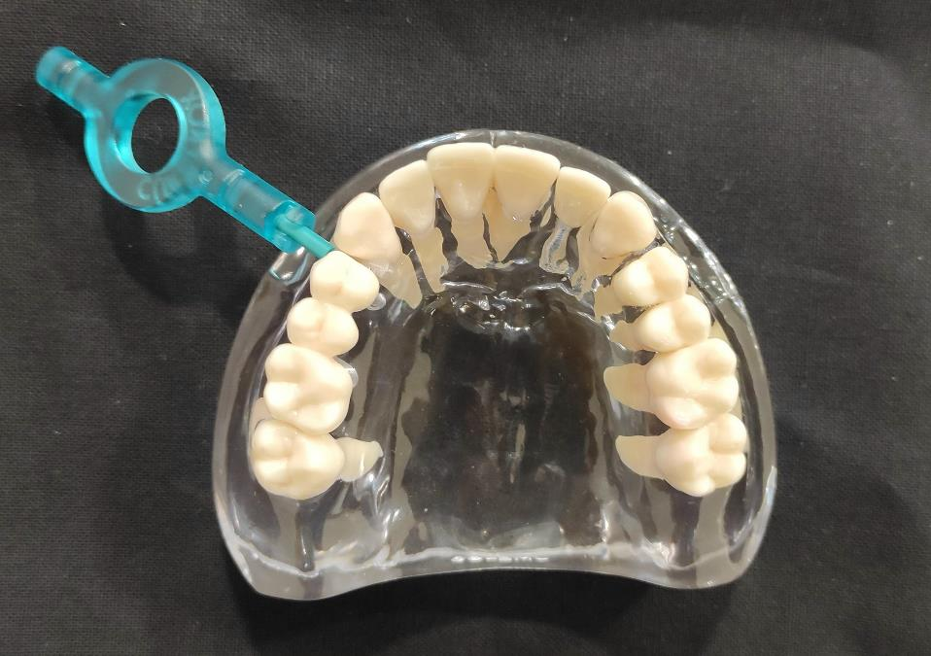
Interdentalbürsten: Anwendung

Slide 81
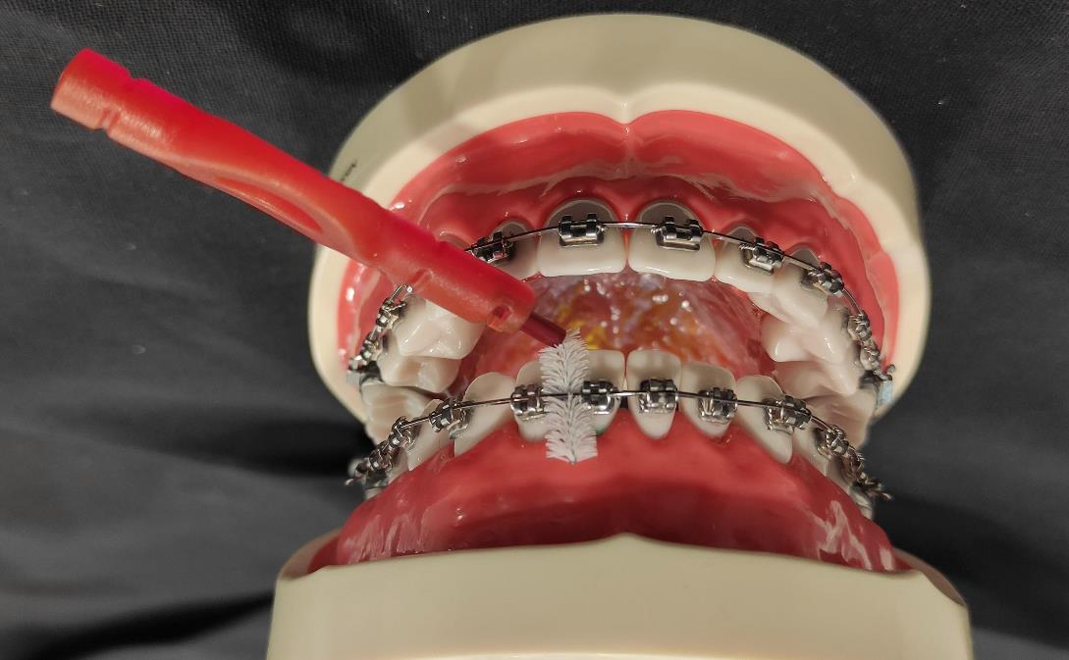
Interdentalbürsten: Anwendung

Slide 82
Einbüschelbürste
Einbüschelbürste, Single Brush oder Mono-Zahnbürste
Es handelt sich um eine kleine Zahnbürste mit nur einem einzelnen Borstenfeld (ein einziges Büschel) mit parallelen, etwas längeren Borsten.
Mit der Einbüschelbürste lässt sich der Übergang vom Zahnfleisch zum Zahn (Sulcus) perfekt reinigen.
Sie eignet sich für die Reinigung von Nischen bei Engständen der Zähne, wo die normale Zahnbürste nicht hinreicht.

Slide 83
Einbüschelbürste
Hauptsächlich werden Einbüschelbürsten von Patienten mit festen Zahnspangen (kieferorthopädische Behandlung, Bebänderung / Brackets) verwendet, für die eine vertikale Putzrichtrung (zwischen den Brackets) bei der Pflege notwendig ist.
Außerdem reinigt die Einbüschelbürste hervorragend schwer zu erreichende Bereiche wie:
  Hinter dem letzten Backenzahn
  An Implantaträndern
  Um Primärkronen herum bei kombiniertem Zahnersatz
  Fissuren in den Kauflächen der Backenzähne

Slide 84
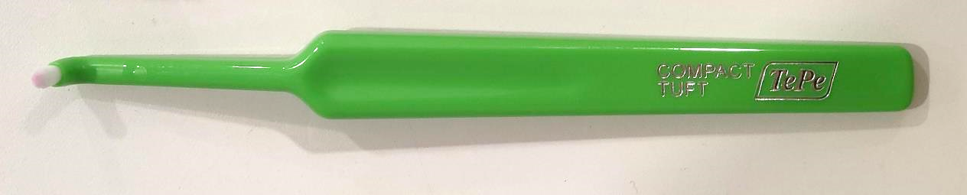
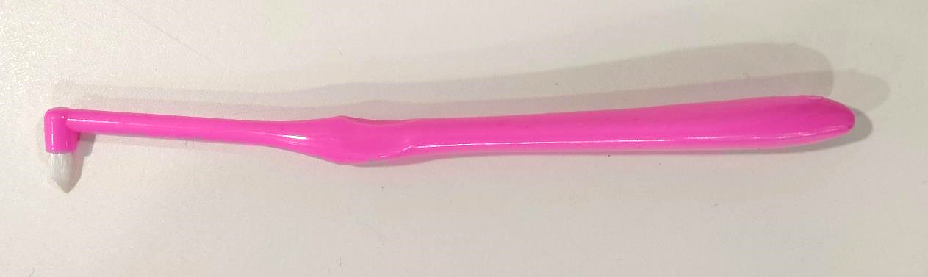
Einbüschelbürste

Slide 85
Interdentalräume: Entscheidungshilfe
Stehen die Zähne eng zusammen und füllen Papillen den interdentalen Raum aus, bleibt die Zahnseide das geeignete Hilfsmittel zur Reinigung der Zahnzwischenräume.
Hat der Rückgang der Gingiva die Zahnzwischenräume zugänglich gemacht, empfiehlt sich die Anwendung von Dreikanthölzern oder von schlanken, flexiblen Interdentalreinigern.
Weiterer Attachmentverlust mit freiliegenden Approximal- und Wurzelflächen macht die Anwendung von Interdentalraumbürsten notwendig.
Bei weit offenliegenden Zahnzwischenräumen und stark entblößten Zahnwurzeln sind Interdentalraumbürsten in Flaschenputzerform (= zylindrischer Form) die Hilfsmittel der Wahl.

Slide 86
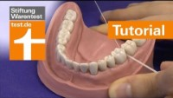
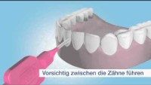
Interdentalräume: Entscheidungshilfe

Slide 87
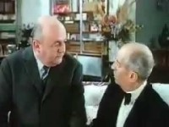
Zahnpasta
Unglaublich, aber wahr:
  Der Plural von Zahnpasta ist (auch)
Zahnpastas

Slide 88
Zahnpasta
Zahnpasten sind nach der Definition der FDI (Fédération Dentaire Internationale = internationale Zahnärztevereinigung):
"Präparate, die unabhängig von ihrer Zusammen- setzung dazu bestimmt sind, zugängliche Zahn- flächen mit der Zahnbürste zu reinigen.
Sie können zusätzlich Träger für das Einbringen von Wirkstoffen zur Erhaltung der oralen (Mund-) Gesundheit sein. Die Hauptaufgabe besteht nach wie vor in der Unterstützung der mechanischen Plaqueentfernung.“

Slide 89
Zahnpasta: Inhaltsstoffe
Die Inhaltstoffe der Zahnpasten sind:
  Putzkörper – Tenside
  Kariostatika – Plaquehemmstoffe
  Zahnsteininhibitoren – pflanzliche Extrakte
  Geschmacks- und – Feuchthaltemittel
  Aromastoffe – Bindemittel
  Konservierungsstoffe – Farbstoffe
  Wasser

Slide 90
Zahnpasta: Putzkörper
Putzkörper sind zu einem hohem Anteil in jeder Zahnpasta enthalten.
Sie unterstützen die mechanische Reinigungswirkung mit der Zahnbürste.
Die am häufigsten eingesetzten Putzkörper sind:
  Aluminiumoxid-Trihydrat,
  Kalziumkarbonat,
  unlösliches Natriumhexametaphosphat,
  Siliziumdioxid,
  Natriumhydrogenkarbonat (Backpulver).

Slide 91
Zahnpasta
Die Abrasionswirkung von Zahnpasten wird heute meist mit radiochemischen Methoden bestimmt. Als Testmaterial benutzt man menschliches Dentin oder menschlichen Zahnschmelz.
Für das Dentin werden die Werte als relative Dentin-abrasivität (Radioactive/Radiotracer Dentin Abrasion, RDA), für den Zahnschmelz als relative Schmelzabrasivität (Radioactive/Radiotracer Enamel Abrasion, REA), in Prozenten zu einem Vergleichsstandard angegeben.
Je höher sie liegen, desto stärker ist die Abrasivität. Zu den Zahnpasten mit niedriger Dentinabrasivität zählen solche, die Natriumhydrogenkarbonat enthalten (z.B. Parodontax).

Slide 92
RDA
Folgende definierte RDA-Werte gelten heutzutage für einen bestimmten Abrasivitätsgrad einer Zahnpasta:
  RDA 0 -19: sehr niedrig
  RDA 20 - 39: niedrig
  RDA 40 - 79: mittel
  RDA 80 - 99: hoch
  RDA ≥ 100: sehr hoch

Slide 93
RDA
Putzkörper und Abrasivität:
Zahnpasta RDA-Wert (ca.)
Elmex Erosionsschutz 19
Sensodyne ProSchmelz 19
Colgate Fresh Gel 33
Elmex Sensitive Professional 38
Elmex Kariesschutz 65
Meridol 65
Odol-dent 3 Samtweiss 88
Signal Anti-Caries 108
Colgate Total 121
https://www.online-dzz.de/fileadmin/user_upload/Heftarchiv/DZZ/article/2018/02/FDE8071E-A270-4978-9F7C-A50EB80465A1/FDE8071EA27049789F7CA50EB80465A1_em_ues_epple_enax_putzkoerper_1_original.pdf
Notes:
Hier sehen Sie eine Übersicht über RDA-Werte von kommerziell erhältlichen Zahnpasten.

Slide 94
Zahnpasta
Empfehlungen zum Schutz vor Karies:
  regelmäßige Anwendung von fluoridhaltigen Zahnpasten
    Zu den Kariostatika zählen die Fluoride in ihren verschiedenen Verbindungen.
    Die häufigste Verbindung ist Natriumfluorid (NaF).
    Andere Beispiele für Fluoridverbindungen sind Zinnfluorid (SnF2), Natriummonofluorophosphat (Na2PO3F) und Aminfluoride (AmF), z.B. Olaflur

Slide 95
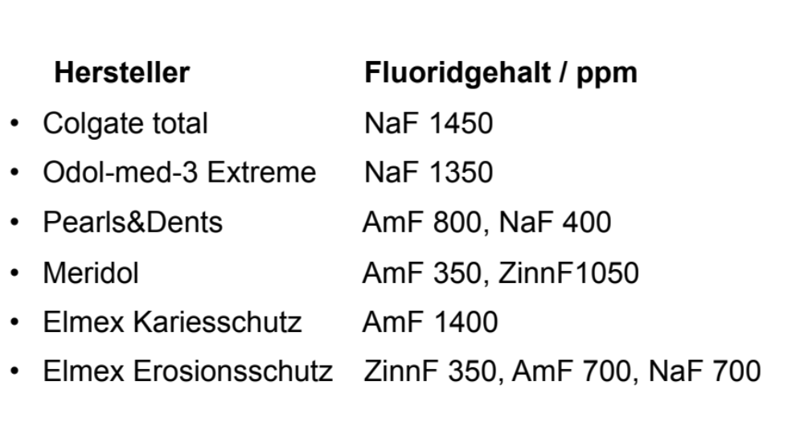
Zahnpasta: Fluoride

Slide 96
Zahnpasta: Sensitive-Produkte
Zum Schutz von empfindlichen Zähnen / Zahnhälsen finden sogenannte „Sensitiv-Produkte“ Verwendung.
Es werden verschiedene Zusätze wie Strontium-Verbindungen (Strontiumchlorid), Kaliumverbindungen (Kaliumnitrat, Kalium-chlorid), Hydroxylapatit oder die neu entwickelte Substanz „Nanit active“ beigefügt.
Die Wirksamkeit dieser Substanzen beruht in erster Linie auf ihrer Fähigkeit, eröffnete Dentintubuli durch mineralische Ablagerungen zu verschließen. Damit wird die Schmerzschwelle der Zähne auf chemische und thermische Reize erniedrigt.
Zahnpasten mit desensibilisierenden Substanzen sollen die Reizleitung entlang der Odontoblasten unterbinden.

Slide 97
Zahnpasta: Erosionen
Was gilt zum Schutz von Erosionen?
Regelmäßige Anwendung zinn- und fluoridhaltiger Zahnpasten sowie Spüllösungen (unverdünnt).
Wartezeiten vor dem Zähneputzen sind nicht von Nutzen. (Literatur: Lussi A, Jaeggi T – Dentale Erosionen)
Zum Schutz vor Traumatisierung wird im Allgemeinen vor sehr harten und abrasiven Produktsorten gewarnt. Allerdings können auch weiche Zahnbürsten in Verbindung mit Zahnpasten ein erhöhtes Risiko für das Auftreten abrasiver beziehungsweise abrasiv-erosiver Langzeiteffekte darstellen.
Während gesunder Zahnschmelz als widerstandsfähig gegenüber einer Bürsteinwirkung gilt, sind erosiv angegriffener Schmelz und Dentin in dieser Hinsicht deutlich mehr gefährdet.

Slide 98
Fluoride
Fluoride sind die Salze der Fluorwasserstoffsäure (HF), die auch als Flusssäure bekannt ist.
Wirkungen der Fluoride auf die Zahnhartsubstanz:
  Hemmung der Demineralisation
  Förderung der Remineralisation
  Erhöhte Säureresistenz durch Bildung von Calciumfluorid (CaF₂)
  Antimikrobielle Wirkung

Slide 99
Fluoride
Der Einsatz von Fluoriden wird mindestens empfohlen bei:
  kariesaktiven Patienten
  Mundtrockenheit
  White Spot-Läsionen
  ÜZ-Problemen
  nach Bleaching
  Erosionspatienten

Slide 100
Fluoride – Applikation
Die Applikation von Fluoriden erfolgt:
  Systemisch
    Tabletten, Trinkwasser, Kochsalz ...
    wirkt Präeruptiv auf die Zahnentwicklung
    wirkt zusätzlich über den Speichel auf die Zähne
    Somit wirken z.B. Tabletten Systemisch und Lokal !
  Lokal
    Lacke / Gele, Zahnpasta, Mundspüllösung...
    wirkt direkt auf den Zahnschmelz

Slide 101
Fluoridempfehlungen im Milchgebiss
Kariesprävention mit Fluorid im Säuglings- und frühen Kindesalter
(Empfehlungen nach: Bundeszentrum für Ernährung, BFzE):
Geburt bis zum ersten Zahn:
  Täglich 1 Tablette mit Fluorid und Vitamin D
Ab Zahndurchbruch bis 12 Monate
  Bis zu 2 mal täglich Zähne putzen
  Entweder mit (oder ohne) Zahnpasta ohne Fluorid und 1 mal täglich 1 Tablette mit Fluorid und Vitamin D
  Oder mit fluoridhaltiger Zahnpasta (1.000 ppm) in Reiskorngröße und 1 mal täglich 1 Tablette mit Vitamin D
Ab 12 bis unter 24 Monate
  2 mal täglich Zähne putzen mit fluoridhaltiger Zahnpasta (1.000 ppm) in Reiskorngröße
  Eltern dosieren und putzen die Zähne
2 bis 6 Jahre
  2 bis 3 mal täglich Zähne putzen mit fluoridhaltiger Zahnpasta (1.000 ppm) in Erbsengröße
  Eltern und Kita dosieren, Kind lernt das Putzen, Eltern putzen die Zähne nach

Slide 102
Fluoridempfehlung im Wechselgebiss
Empfehlungen des Deutschen Arbeitskreises für Zahnheilkunde (DAZ) zur Kariesprophylaxe mit Fluoriden im Wechselgebiss:
3 bis 3 mal täglich Junior- oder Erwachsenenzahnpasta
Zusätzlich fluoridiertes Speisesalz
  Als Jodsalz mit Fluorid oder
  Zusätzlich mit Folsäure
Die Informationsstelle für Kariesprophylaxe wurde 1991 auf Initiative des Deutschen Arbeitskreises für Zahnheilkunde (DAZ) gegründet. Anlass war, dass fluoridiertes Speisesalz ab diesem Zeitpunkt auch in Deutschland vertrieben werden durfte. Damit bot sich Verbrauchern eine weitere Möglichkeit für eine wirkungsvolle Kariesvorbeugung. Um diese einer breiten Öffentlichkeit bekannt zu machen, wurde vom DAZ die Informationsstelle für Karies-prophylaxe eingerichtet.

Slide 103
Informationsstelle für Kariesprophylaxe
Fluorid ist natürlicherweise in Nahrungsmitteln wie Wasser, Tee oder Fisch enthalten
Nur wenn Nahrung, Trinkwasser, fluoridiertes Speisesalz und Zahnpasta (bei Verschlucken) kombiniert werden, sollten keine Fluoridtabletten zusätzlich eingenommen werden. Denn nur dann kann es zu einer Überdosierung kommen.
Diese kann im Alter der Zahnschmelzbildung (bis etwa 6 Jahre) zu einer Dentalfluorose mit Flecken auf den Zähnen führen.
Nur bei extremer Überdosierung über mehrere Jahre besteht die Möglichkeit, dass Knochen brüchig werden.
Eine angemessene Fluoridaufnahme für Kinder und Erwachsene pro Tag entspricht 0,05 mg/kg Körpergewicht (siehe nächste Folie).

Slide 104
Informationsstelle für Kariesprophylaxe
Personengruppe Alter Fluorid/Tag (mg) Fluorid/Tag (mg)
Männer Frauen
Säuglinge 0-4 Monate 0,25 0,25
4-12 Monate 0,5 0,5
Kinder 1-4 Jahre 0,7 0,7
4-10 Jahre 1,1 1,1
10-13 Jahre 2,0 2,0
13-15 Jahre 3,2 2,9
Jugendliche und
Erwachsene 15-19 Jahre 3,2 2,9
ab 19 Jahren 3,8 3,1
Schwangere und
Stillende 3,1

Slide 105
"Fluor" oder "Fluorid"?
Fluor ist ein höchst reaktives Gas aus der Reihe der Hallogene ( wie z.B. Chlor, Brom, Jod)
Fluoride sind Salzverbindungen, die überall in der Natur vorkommen
Fluor und Fluoride sind chemisch so unterschiedlich wie Chlorgas und Kochsalz (Natriumchlorid)
Fluor ist ein essentielles Spurenelement
Zum Aufbau von Knochen und Zähnen

Slide 106
„MIH“*
MIH = Molaren-Inzisiven-Hypomineralisation
Sog. „Cheese Molars“, „Kreidezähne“
“Die Molaren-Inzisiven-Hypomineralisation (MIH)
ist ein systemisch bedingter qualitativer Schmelz-defekt, der mindestens einen ersten bleibenden Molaren und optional die bleibenden Inzisiven betrifft.”
*) Kein direkter Inhalt des Rahmenlehrplans

Slide 107
MIH
Die MIH ist ein Schmelzdefekt, der durch einen auf den gesamten Körper wirkenden Einfluss während der Zahnentwicklung bedingt wird.
Der Defekt ergibt sich durch eine ungünstige Schmelz-zusammensetzung. Der MIH-Schmelz ist “weicher” und “poröser” als gesunder Schmelz.
Die Molaren sind meistens stärker betroffen als die Inzisiven, es sind aber große Unterschiede in einem Gebiss möglich.

Slide 108
Professionelle Zahnreinigung
Professionelle Zahnreinigung („PZR“): Warum?
> 80 % aller Zahnfleischerkrankungen können durch die Prophylaxe verhindert werden.
Bei regelmäßiger Prophylaxe bleiben Zähne und Zahnfleisch gesund.
Durch die PZR ist es möglich eine Gingivitis zu beseitigen in Kombination mit häuslicher Pflege.
Viele Allgemeinerkrankungen stehen in Beziehung zu Zahnfleischerkrankungen. Diesen Zusammenhang sollte man kennen und diesem vorbeugen.

Slide 109
Professionelle Zahnreinigung
Step by Step = Wichtig!
Untersuchung durch ZA/ZÄ
Vor der PZR: Immer die Anamnese überprüfen!
Rücksprache mit Zahnarzt bei Auffälligkeiten.
Bei Herzklappenersatz Endokarditidprophylaxe! (Rücksprache mit Zahnarzt)
Vor Beginn der PZR Patient mit CHX spülen lassen! (Keimzahlsenkung)

Slide 110
Professionelle Zahnreinigung – Ablauf
Untersuchung und Aufklärung
  Gründliche Untersuchung der Zähne und des Zahnfleisches: Freiliegende Wurzeloberfläche, Erosionen, Abrasionen, Putzdefekte, Schmelzsprünge?
  Erfassen von Plaque und Blutung des Zahnfleisches (API, SBI): Dokumentation!

Slide 111
Professionelle Zahnreinigung – Ablauf
Entfernung der Beläge und gründliche Reinigung
  Entfernen harter Beläge mittels Ultraschall.
  Plaque und noch verbliebene Reste von Zahnstein mit Scalern entfernen.
  Falls subgingivales Konkrement oberflächlich sichtbar: mit Kürette entfernen.
  Bei Zahnverfärbungen Pulver-Wasserstrahl-Gerät („Airflow“) verwenden.
  CAVE! Bei Implantaten nur Kunststoff- oder Titanscaler.
  Ggf. Prothesenreinigung durchführen.

Slide 112
Professionelle Zahnreinigung – Ablauf
Politur
  Entfernung von noch vorhandenen rauen Stellen mittels Politur.
  Politur mit Polierpasten unterschiedlicher Körnung.
  Grobpolitur zur Entfernung von noch vorhandenen Verfärbungen.
  Feinpolitur immer als Abschluss.
  Approximalraumpolitur mit Zahnseide oder Polierstreifen.
  Zum Abschluss der Politur immer Kontaktpunktreinigung durch Zahnseide oder Superfloss.

Slide 113
Professionelle Zahnreinigung – Ablauf
Kontrolle
  Zahnoberflächen trocken pusten und kontrollieren ob alle Zähne belagsfrei sind.
  Fluoridierung: Die Zahnoberflächen werden abschließend mit einem Fluoridlack überzogen.
  Patient instruieren, wann er wieder essen und trinken darf (frühestens nach 2 Stunden).
  Abschlussbesprechung: Rückfragen beantworten, Tipps zur häuslichen Pflege nochmals zusammen-fassen.

Slide 114
Professionelle Zahnreinigung – Instrumente
Spiegel, Sonde, Pinzette
Watterollen
Vaseline
Plaquerelevator
Ultraschallaufsätze
Scaler
Ggf. Kürette
Pulverstrahlgerät (Airflow)
Grünes Winkelstück
Polierbürstchen-, kelch
Polierpasten
Zahnseide, Superfloss
Interdentalbürstchen
Polierstreifen
Zungenreiniger
Fluoridlack-, gelee

Slide 115
Gruppenprophylaxe
Ein Pfeiler der Vorsorge ist die Gruppenprophylaxe.
Im Rahmen der Gruppenprophylaxe übernehmen Zahnärztinnen und Zahnärzte mit ihren Praxisteams die Patenschaft für Einrichtungen der Kinder-tagespflege.
Vor Ort und in Verbindung mit den Erzieherinnen und Erziehern werden den Kindern die wichtigsten Grundlagen einer zahngesunden Ernährung und der richtigen Mundhygiene spielerisch nahegebracht.

Slide 116
Gruppenprophylaxe: LAGH
Die Landesarbeitsgemeinschaft Jugendzahnpflege in Hessen (LAGH) und die 20 hessischen Arbeitskreise Jugendzahnpflege (AKJ) haben durch ihren Einsatz zur Zahngesundheitsförderung bei Kindern und Jugendlichen erreicht, dass die Karies bei kleinen Patienten seit mehreren Jahren deutlich zurückgegangen ist. Heute haben 12-Jährige im Schnitt 70 Prozent weniger Karies!
Die intensiven Maßnahmen zur sogenannten Gruppenprophylaxe sieht der Gesetzgeber für alle Kinder bis zum 12. Lebensjahr vor. Alle Kinder sollen eine Chance auf gesunde Zähne bekommen, denn der Sozialstatus eines Menschen soll nicht an seinen Zähnen ablesbar sein. Dafür wurde im Jahr 1990 der Paragraph 21 in das Sozialgesetzbuch (SGB V) formuliert.

Slide 117

Gruppenprophylaxe: LAGH
Heute kennen alle Kinder IRMA, die hessische Zahnputzhexe, genau so gut wie die KAIplus-Zahnputzsystematik.
^{Quelle: LAGH.de}

Slide 118
KAIplus-Systematik
Die KAIplus-Systematik vermittelt:
1. Den Weg, den die Zahnbürste durch den Mund geht, um alle Zähne von allen Seiten zu erreichen (Systematik): immer in der Reihenfolge: alle Kauflächen, alle Außenflächen, alle Innenflächen. Das Kind findet sehr früh alle Flächen, ist aber deshalb nicht automatisch in der Lage, auch die richtige Bewegung zu machen. Bedeutet: Ein 3- Jähriges wird die Außenflächen finden, kann aber aufgrund seiner motorischen Entwicklung nur Hin- und-Her-Bewegungen machen.

Slide 119
KAIplus-Systematik
2. Die Bewegung, die auf den einzelnen Flächen trainiert wird (Technik):
    Kauflächen: Hin und Her;
    Außenflächen: Kreise;
    Innenflächen: Auswischen.
3. Eltern (= plus !) putzen Kinderzähne abends von allen Seiten sauber, bis das Kind flüssig schreiben kann. Flüssig schreiben können ist ein Indiz für ausgereifte feinmotorische Fähigkeiten und wird von den meisten Schülern im Laufe des 3. Schul- jahres erreicht. Erst jetzt ist das Kind in der Lage, seine Zähne frei von Zahnbelag, also sauber und damit selbstständig, zu putzen. Bis dahin übt das Kind eine altersgerechte Zahn- putzsystematik ein, die aber noch nicht zu einem sauberen Zahn führen kann!

Slide 120
LAGH im Internet
Weitere Informationen können der Internetseite der LAGH entnommen werden:
  www.lagh.de
    Zähne putzen üben: Theorie und Praxis der KAIplus Systematik (Video)
    Zähneputzen im Alltag einer Kita/Krippe - das Stufenmodell (Video)
    Broschüre "Meine Kindertagesstätte will Zähneputzen üben", Stand 09/2021

Slide 121
Fissurenversiegelung
Fissur =
Spalt im Schmelz der Kaufläche von Molaren und Prämolaren
Foramen caecum =
„blinde“ Einsenkung an der Palatinalfläche oberer Schneidezähne
Tuberculum Carabelli =
zusätzlicher Höcker an der Palatinalfläche oberer Molaren

Slide 122
Fissurenversiegelung – Vorteile
Verhinderung bzw. Reduktion von Fissurenkaries bei frühzeitiger Versiegelung.
Verzögerung des Zeitpunktes der ersten Füllung.
Bei erweiterter Versiegelung rechtzeitige und sichere Diagnose der Fissurenkaries.
Abbau von Angst durch eine meist schmerzfreie Behandlung.
Verbesserung des Zahnbewusstseins durch regelmäßigen Recall.
Günstiges Kosten-Nutzen-Verhältnis.

Slide 123
Fissurenversiegelung – Indikationen
Kariesfreie, aber gefährdete Fissuren und Grübchen (Milch- und bleibende Molaren, Foramina caeca von Front- und Eckzähnen).
Kariesfreie Fissuren und Grübchen von Patienten mit hohem Kariesrisiko (behinderte, sozial benachteiligte Patienten, Patienten mit festsitzenden kieferortho-pädischen Apparaturen, mit Xerostomie etc.).
Fissuren und Grübchen mit einer auf den Zahnschmelz begrenzten Initialläsion.
Innerhalb der ersten vier Jahre nach dem Durchbruch des Zahnes.

Slide 124
Fissurenversiegelung – Kontraindikationen
Ausgedehnte okklusale Dentinläsion.
Unvollständig durchgebrochene Zähne, bei denen eine adäquate Trockenlegung nicht möglich ist.
Milchmolaren, deren physiologischer Zahnwechsel unmittelbar bevorsteht.
Weite, gut zu sondierende und zu säubernde Fissuren und Zähne, die länger als vier Jahre kariesfrei sind.
Materialunverträglichkeit, v.a. bei Kompositen.
Behandlungsunwilligkeit des Patienten.

Slide 125
Fissurenversiegelung – Durchführung
Diagnostik:
  Inspektion
  Sondierung
  Röntgenbild (Bissflügelaufnahme)
  Durchleuchtung mit Kaltlichtsonde
  Laseroptische Fluoreszenzmessung („DiagnoDent“)

Slide 126
Fissurenversiegelung – Durchführung
Reinigen der Zahnoberfläche
  Fluoridfreie Polierpaste
  Pulver-Wasserstrahlgerät („Airflow“)
Trockenlegung
  Relative Trockenlegung (Sauger, Watterollen)
  Absolute Trockenlegung (Kofferdam)

Slide 127
Fissurenversiegelung – Durchführung
Applikation eines Ätzgels
  30-40 %ige Phosphorsäure
  Nach Absprühen: Ätzmuster (kreidig-weiße Oberfläche)
Applikation des Versieglers
  Opaker oder transparenter Versiegler
  Aushärten mit Polymerisationslampe
Kontrolle der Okklusion und Artikulation

Slide 128
Fissurenversiegelung – Durchführung
Ausarbeiten und Polieren
Fluoridierung
Regelmäßige Nachkontrollen

Slide 129
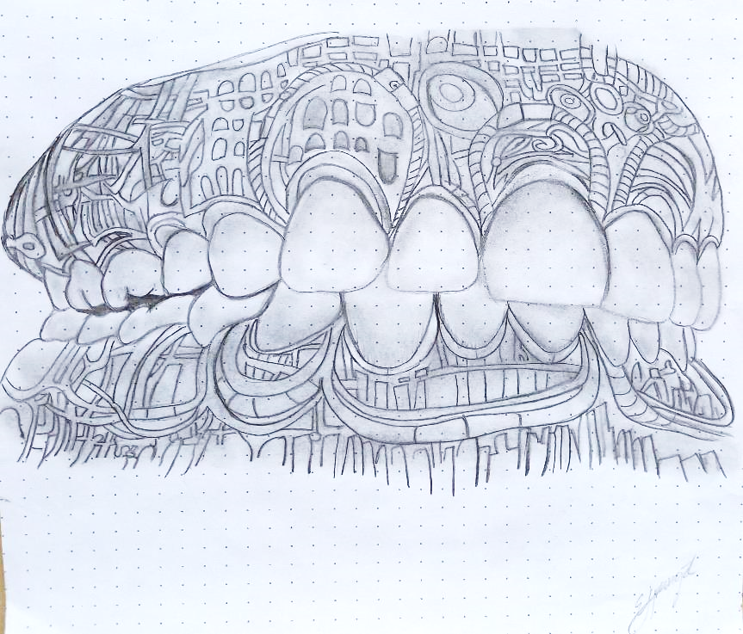

Slide 130
Abrechnung: Früherkennungsuntersuchung
BEMA: FU 1
Zahnärztliche Früherkennungsuntersuchung eines Kindes vom 6. bis zum vollendeten 33. Lebensmonat, jeweils eine
Früherkennungsuntersuchung
vom 6. bis zum vollendeten 9. Lebensmonat
Früherkennungsuntersuchung
vom 10. bis zum vollendeten 20. Lebensmonat
Früherkennungsuntersuchung
vom 21. bis zum vollendeten 33. Lebensmonat

Slide 131
Abrechnung: Früherkennungsuntersuchung
Der Abstand zwischen zwei Früherkennungs-untersuchungen beträgt mindestens vier Monate.
Nicht neben Ä1
Nicht neben 01 im selben Kalender-Halbjahr
Nicht in der Gruppenprophylaxe

Slide 132
Abrechnung: Früherkennungsuntersuchung
Die Früherkennungsuntersuchungen (FU1) umfassen folgende
Leistungen:
eingehende Untersuchung zur Feststellung von Zahn-, Mund- und Kieferkrankheiten einschließlich Beratung (Inspektion der Mundhöhle)
Erhebung der Anamnese zum Ernährungsverhalten
(insbesondere zum Nuckelflaschen-Gebrauch) sowie zum Zahnpflegeverhalten durch die Betreuungspersonen, Ernährungs- und Mundhygieneberatung der Betreuungs-personen mit dem Ziel der Keimzahlsenkung durch verringerten Konsum zuckerhaltiger Speisen und Getränke auch mittels Nuckelflasche sowie durch verbesserte Mundhygiene, Aufklärung der Betreuungspersonen über die Ätiologie oraler Erkrankungen.

Slide 133
Abrechnung: Früherkennungsuntersuchung
Fortsetzung FU1
Erhebung der Anamnese zu Fluoridierungs-maßnahmen und -empfehlungen sowie Empfehlung geeigneter Fluoridierungsmittel (fluoridhaltige Zahnpaste, fluoridiertes Speisesalz u. ä.)

Slide 134
Abrechnung: Früherkennungsuntersuchung
BEMA: FU Pr
Praktische Anleitung der Betreuungspersonen zur Mundhygiene beim Kind.
Eine Leistung nach Nr. FU Pr ist nur im Zusammenhang mit einer Leistung nach Nr. FU 1 abrechenbar.
Die Abrechnung der Leistung setzt die Einzelunterweisung voraus.

Slide 135
Abrechnung: Früherkennungsuntersuchung
BEMA: FU 2
Zahnärztliche Früherkennungsuntersuchung eines Kindes vom 34. bis zum vollendeten 72. Lebensmonat.
Der Abstand zwischen 2 Früherkennungs-untersuchungen (FU 2) beträgt mindestens 12 Monate.
Der Abstand zwischen der letzten FU 1 und der ersten FU 2 beträgt mindestens vier Monate.

Slide 136
Abrechnung: Früherkennungsuntersuchung
Fortsetzung FU2
Nicht neben Ä1
Nicht neben 01 im selben Kalender-Halbjahr
Nicht in der Gruppenprophylaxe

Slide 137
Abrechnung: Früherkennungsuntersuchung
Die Früherkennungsuntersuchungen (FU2) umfassen folgende
Leistungen:
eingehende Untersuchung zur Feststellung von Zahn-, Mund- und Kieferkrankheiten einschließlich Beratung (Inspektion der Mundhöhle)
Einschätzung des Kariesrisikos anhand des dmft-Index
Ernährungs- und Mundhygieneberatung der Betreuungs-personen mit dem Ziel der Keimzahlsenkung durch verringerten Konsum zuckerhaltiger Speisen und Getränke und verbesserte Mundhygiene
Empfehlung geeigneter Fluoridierungsmittel zur Schmelzhärtung (fluoridhaltige Zahnpaste, fluoridiertes Speisesalz u. ä.) und ggf. Abgabe oder Verordnung von Fluorid-Tabletten

Slide 138
Abrechnung: Früherkennungsuntersuchung
BEMA: FLA
Fluoridlackanwendung zur Zahnschmelzhärtung
Die Leistung nach Nr. FLA kann bei Versicherten vom 6. bis zum vollendeten 72. Lebensmonat abgerechnet werden. Sie umfasst die Anwendung von Fluoridlack zur Zahnschmelzhärtung einschließlich der Beseitigung von sichtbaren weichen Zahnbelägen und der relativen Trockenlegung der Zähne.
Die Leistung nach Nr. FLA kann zweimal je Kalenderhalbjahr abgerechnet werden.

Slide 139
Abrechnung: Individualprophylaxe
6 bis 17-Jährige IP1 – 20 Punkte IP2 – 17 Punkte IP4 – 12 Punkte IP5 – 16 Punkte
Mundhygiene- Mundgesundheits- Lokale Fissurenversiegelung
status aufklärung Fluoridierung an den Zähnen 6 u. 7
1. Jahr 2 x im Jahr 2 x im Jahr 1 x je Kalender-
(1 x je Kalender- (1 x je Kalender- halbjahr*
halbjahr) halbjahr)
2. Jahr 2 x im Jahr 2 x im Jahr 1 x je Kalender-
(1 x je Kalender- (1 x je Kalender- halbjahr*
halbjahr) halbjahr)
3. Jahr 2 x im Jahr 2 x im Jahr 1 x je Kalender-
(1 x je Kalender- (1 x je Kalender- halbjahr*
halbjahr) halbjahr)
4. Jahr neuer Beginn – wie im 1. Jahr
*) Bei hohem Kariesrisiko ab dem 6. Lebensjahr 2x je Kalenderhalbjahr

Slide 140
Abrechnung: Individualprophylaxe
Für 6- bis 17jährige gesetzlich versicherte Patienten
IP 1: Mundhygienestatus, 20 Punkte
  1 x je Kalenderhalbjahr
IP 2: Mundhygieneaufklärung, 17 Punkte
  1 x je Kalenderhalbjahr
IP 4: Lokale Fluoridierung, 12 Punkte
  1 x je Kalenderhalbjahr
  Bei hohem Kariesrisiko ab dem 6. Lebensjahr 2 x je Kalenderhalbjahr
IP 5: Fissurenversiegelung, 16 Punkte
  Je Zahn (Zähne 6 und 7)

Slide 141
Abrechnung: Individualprophylaxe
BEMA: IP-Maßnahmen (IP1 bis 5)
Leistungen nach den Nrn. IP1, IP2, IP4 und IP5 können nur für Versicherte abgerechnet werden, die das sechste, aber noch nicht das 18. Lebensjahr vollendet haben.
Abrechnungsbestimmungen zur Geb.-Nr. Ä1: Die Beratung kann neben der ersten zahnärztlichen Leistung im Quartal abgerechnet werden. Diese erste Leistung kann auch eine Individualprophylaxe Leistung sein.

Slide 142
Abrechnung: Individualprophylaxe
IP1 Mundhygienestatus
Die Erhebung des Mundhygienestatus umfasst die Beurteilung der Mundhygiene und des Gingiva-zustands anhand eines geeigneten Indexes (z.B. Approximalraum-Plaque-Index, Quigley-Hein-Index, Papillen-Blutungs-Index; der einmal gewählte Index ist beizubehalten), die Feststellung und Beurteilung von Plaque-Retentionsstellen und ggf. das Anfärben der Zähne.

Slide 143
Abrechnung: Individualprophylaxe
BEMA-Nr. IP1 – Leistungsinhalt
Erhebung des Mundhygienestatus und Beurteilung von Mundhygiene und Gingivazustand
Feststellung und Beurteilung von Plaque-Retentionsstellen und ggf. das Anfärben der Zähne
Dokumentation:
  Ergebnisse des Index (z.B. Papillen-Blutungs-Index/PBI, Approximalraum-Plaque-Index/API oder Quigley-Hein-Index)
  Plaque-Retentionsstellen
  ggf. Feststellungen aufgrund des Einfärbens der Zähne
  Ausgabe des Bonusheftes

Slide 144
Abrechnung: Individualprophylaxe
BEMA-Nr. IP1 – Abrechnungshinweise
Anspruchsberechtigung: 6- bis 17-Jährige haben Anspruch auf IP1-Leistungen
Die Bema-Nr. IP1 ist je Kalenderhalbjahr einmal abrechenbar.
Die Abrechnung der IP 1 neben Leistungen nach 174a und 174b am selben Behandlungstag ist ausgeschlossen.
Eine Ä1 ist neben einer Leistung nach IP 1 nur abrechenbar, wenn die Ä1 anderen Zwecken dient.
Der Zeitraum zwischen der Erstellung von zwei Mundhygienestaten sollte möglichst vier Monate nicht unterschreiten.

Slide 145
Abrechnung: Individualprophylaxe
IP2 Mundgesundheitsaufklärung bei Kindern und Jugendlichen
Aufklärung des Versicherten und ggf. dessen Erziehungsberechtigten über Krankheitsursachen sowie deren Vermeidung, Motivation und Remotivation.

Slide 146
Abrechnung: Individualprophylaxe
BEMA-Nr. IP2 – Leistungsinhalt
Mundgesundheitsaufklärung einschl. Motivation und Remotivation
  Ursachen von Karies und Gingivitis sowie deren Vermeidung
  ggf. Ernährungshinweise und Mundhygieneberatung, auch unter Berücksichtigung der Messwerte
  Empfehlung geeigneter Fluoridierungsmittel und ggf. Abgabe und Verordnung von Fluorid-Tabletten
  Praktische Übung von Mundhygienetechniken einschl. Reinigung der Interdentalräume
Dokumentation:
  Inhalt der Aufklärung (Ursachen von Karies, Gingivitis und Zahntraumata sowie deren Vermeidung, Hinweise zur zahngesunden Ernährung)
  Angewandte Fluoridierungsmitteln
  Mundhygiene/Zahnpflege (Putztechnik, Häufigkeit, Empfehlungen etc.)

Slide 147
Abrechnung: Individualprophylaxe
BEMA-Nr. IP2 – Abrechnungshinweise
Anspruchsberechtigung: 6- bis 17-Jährige haben Anspruch auf IP1-Leistungen
Die Bema-Nr. IP2 ist je Kalenderhalbjahr einmal abrechenbar.
Die Bema-Nr. IP2 ist in derselben Sitzung neben der Bema-Nr. IP1 abrechenbar.
Die Abrechnung der IP 2 neben Leistungen nach 174a und 174b am selben Behandlungstag ist ausgeschlossen.
Eine Ä1 ist neben einer Leistung nach IP 2 nur abrechenbar, wenn die Ä1 anderen Zwecken dient.
Die Abrechnung nach IP2 setzt die Einzelunterweisung voraus.
Zeitintervall der IP2- Leistungen:
  Die IP2 kann in derselben Sitzung wie die IP1 erbracht werden, soll jedoch spätestens innerhalb von vier Monaten nach der Erstellung des Mundhygienestatus abgeschlossen sein (vgl. Individualprophylaxe-Richtlinie A.5)

Slide 148
Abrechnung: Individualprophylaxe
IP4 Lokale Fluoridierung der Zähne
Die Nr. IP4 umfasst folgende Leistungen:
  Die lokale Fluoridierung zur Zahnschmelzhärtung mit Lack, Gel o. ä., einschließlich der Beseitigung von weichen Zahnbelägen und der Trockenlegung der Zähne.
  Das Entfernen harter Zahnbeläge ist nach Nr. 107 abzurechnen.
  Eine Leistung nach Nr. IP4 kann je Kalenderhalbjahr einmal abgerechnet werden.

Slide 149
Abrechnung: Individualprophylaxe
BEMA-Nr. IP4 – Leistungsinhalt
Lokale Fluoridierung der Zähne einschließlich der Beseitigung von weichen Zahnbelägen und der Trockenlegung der Zähne
Dokumentation:
  Fluoridierungsmittel und deren Anwendung
  Feststellung des hohen Kariesrisikos anhand des DMF-T/DMF-S-Index

Slide 150
Abrechnung: Individualprophylaxe
BEMA-Nr. IP4 – Abrechnungshinweise
Anspruchsberechtigung: 6- bis 17-Jährige haben Anspruch auf IP1-Leistungen
Die IP4 ist je Kalenderhalbjahr einmal abrechenbar. Bei Versicherten mit hohem Kariesrisiko kann die IP4 je Kalenderhalbjahr zweimal abgerechnet werden.
KZVB-Hinweis: Die Leistung nach Bema-Nr. IP4 ist in der Zeit vom 61. bis zum vollendeten 72. Lebensmonat nicht abrechenbar, wenn in diesem Zeitraum eine Leistung nach Bema-Nr. FLA erbracht wird und kein fachlich gebotener Mindestabstand zur Bema-Nr. IP4 von ca. drei Monaten (mindestens jedoch zwei Monaten) eingehalten wird.
Zeitintervall zwischen zwei IP4-Leistungen:
  Die erste lokale Fluoridierung soll während der Motivationsphase innerhalb von vier Monaten nach der Prophylaxeuntersuchung durchgeführt werden. Die weiteren Fluoridierungen sollen in regelmäßigen Abständen von ca. sechs Monaten erfolgen. (Vgl. Individualprophylaxe-richtlinie B.11)
KZVB-Hinweis: Bei erhöhtem Kariesrisiko haben diese zwei halbjährlichen IP4-Leistungen regelmäßig in einem medizinisch sinnvollen Abstand von ca. drei Monaten (mindestens jedoch zwei Monaten) zu erfolgen.

Slide 151
Abrechnung: Individualprophylaxe
IP5 Versiegelung von kariesfreien Fissuren und Grübchen der bleibenden Molaren (Zähne 6 und 7) mit aushärtenden Kunststoffen, je Zahn
Eine Leistung nach Nr. IP5 umfasst die Versiegelung der Fissuren und der Grübchen einschließlich der gründlichen Beseitigung der weichen Zahnbeläge und der Trockenlegung der zu versiegelnden Zähne.

Slide 152
Abrechnung: Individualprophylaxe
BEMA-Nr. IP5 – Leistungsinhalt und Abrechnungshinweise
Versiegelung der Fissuren und der Grübchen einschließlich der gründlichen Beseitigung der weichen Zahnbeläge und der Trockenlegung der zu versiegelnden bleibenden Molaren (Zähne 6 und 7)
Anspruchsberechtigung: Grundsätzlich haben 6- bis 17-Jährige Anspruch auf IP5-Leistungen. Besonderheit: Eine Leistung nach der Nr. IP5 kann auch bei Durchbruch der 6-Jahresmolaren bei Kindern bis zur Vollendung des 6. Lebensjahres abgerechnet werden.
Die Fissurenversiegelung nach IP5 ist nur für die bleibenden Zähne 6 und 7 abrechenbar.
Das Anlegen eines Kofferdams kann zusätzlich nach Bema-Nr. 12 berechnet werden.
Das Entfernen weicher Zahnbeläge ist in der Leistung enthalten. Das Entfernen harter Zahnbeläge ist nach Pos. 107 (Zst) abzurechnen.
KZVB-Hinweise:
  Die Bema-Nr. IP5 ist am selben Zahn im Rahmen eines Behandlungsfalles nur einmal abrechenbar.
  Ist bei einem Molaren eine kariöse Fissur zu füllen und für die zweite kariesfreie Fissur erfolgt eine Versiegelung, so kann ggf. die Bema-Nr. 13 neben der Bema-Nr. IP5 abgerechnet werden.

Slide 153
Abrechnung: Pflegegrade
Prophylaxemaßnahmen bei Pflegebedürftigen und Menschen mit Behinderungen
Bema-Nr. 174a:
Erhebung eines Mundgesundheitsstatus und individueller Mundgesundheitsplan
Bema-Nr. 174b:
Mundgesundheitsaufklärung
Bema-Nr. 107a:
Entfernen harter Zahnbeläge
Bei Versicherten, die einem Pflegegrad nach Paragraph 15 SGB XI zugeordnet sind oder Eingliederungshilfe nach Paragraph 53 SGB XII erhalten, einmal pro Kalenderhalbjahr abrechnungsfähig.

Slide 154
Abrechnung: PSI (BEMA)
04 Erhebung Parodontaler Screening-Index
Die Messung des Parodontalen Screening-Index (PSI) bei Versicherten bis zur Vollendung des 18. Lebensjahres erfolgt an den Indexzähnen 11, 16, 26, 31, 36, 46 bzw. bei deren Fehlen an den benachbarten bleibenden Zähnen. Der Durchbruch dieser Zähne sollte abgeschlossen sein.
Die Leistung nach Nr. 04 kann in einem Zeitraum von zwei Jahren einmal abgerechnet werden.

Slide 155
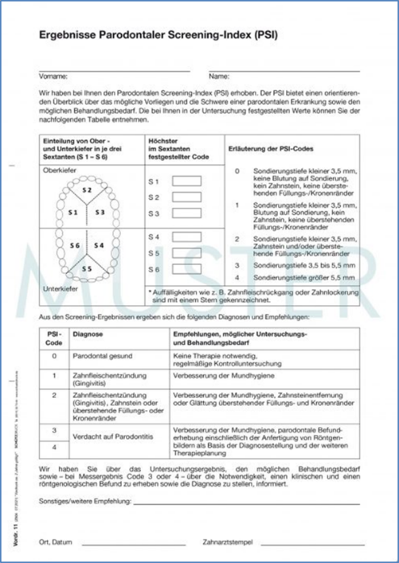
Abrechnung: PSI (BEMA)
Der Versicherte erhält eine Information über
  das Untersuchungsergebnis,
  den möglichen Behandlungs-bedarf,
  die Notwendigkeit zur Erstellung eines klinischen und eines röntgenologischen Befunds sowie
  zur Stellung der Diagnose.
Diese Informationen erfolgen in einer für den Versicherten ver-ständlichen Art und Weise auf dem Vordruck 11 der Anlage 14a zum BMV-Z.

Slide 156
Abrechnung BEMA
107 – Zst Entfernen harter Zahnbeläge, je Sitzung
Das Entfernen harter Zahnbeläge ist einmal pro Kalenderjahr abrechnungsfähig.

Slide 157
Abrechnung GOZ
GOZ 1000 Mundhygienestatus
Erstellung eines Mundhygienestatus und eingehender Unterweisung zur Vorbeugung gegen Karies und parodontale Erkrankungen, Dauer mindestens 25 Minuten
1 mal innerhalb eines Jahres berechnungsfähig
Die Leistung umfasst die Erhebung von Mundhygiene-indizes, das Anfärben der Zähne, die praktische Unterweisung mit individuellen Übungen und die Motivierung des Patienten.

Slide 158
Abrechnung GOZ
GOZ 1010 Mundhygienekontrolle
Kontrolle des Übungserfolges einschließlich weiterer Unterweisung, Dauer mindestens 15 Minuten
3 mal innerhalb eines Jahres berechnungsfähig
Die Leistung umfasst die Erhebung von Mundhygieneindizes, das Anfärben der Zähne, die praktische Unterweisung mit individuellen Übungen und die Motivierung des Patienten.

Slide 159
Abrechnung GOZ
GOZ 1020 Lokale Fluoridierung
Lokale Fluoridierung zur Verbesserung der Zahnhartsubstanz, zur Kariesvorbeugung und -behandlung, mit Lack oder Gel, je Sitzung
Die Leistung ist innerhalb eines Jahres höchstens 4 mal berechnungsfähig.

Slide 160
Abrechnung GOZ
GOZ 1030 Medikamententrägerschiene
Lokale Anwendung von Medikamenten zur Karies-vorbeugung oder initialen Kariesbehandlung mit einer individuell gefertigten Schiene als Medikamententräger, je Kiefer
Die Herstellung einer individuell angefertigten Schiene als Medikamententräger (z.B. Tiefziehschiene) ist gesondert berechnungsfähig.
Mit der Gebühr sind die Kosten für das verwendete Medikament abgegolten.
Die Anwendung eines konfektionierten Löffels als Medikamententräger erfüllt nicht den Inhalt der Leistung nach der Nummer 1030.

Slide 161
Abrechnung GOZ
GOZ 1040 Professionelle Zahnreinigung
Die Leistung umfasst das Entfernen der supragingivalen/ gingivalen Beläge auf Zahn- und Wurzeloberflächen einschließlich Reinigung der Zahnzwischenräume, das Entfernen des Biofilms, die Oberflächenpolitur und geeignete Fluoridierungsmaßnahmen, je Zahn oder Implantat oder Brückenglied.
Die Leistung nach der Nummer 1040 ist neben den Leistungen nach den Nummern 1020, 4050, 4055, 4060, 4070, 4075, 4090 und 4100 nicht berechnungsfähig.

Slide 162
Abrechnung GOZ
GOZ 2010 (Üz):
  Behandlung überempfindlicher Zahnflächen, je Kiefer
GOZ 4050 (Zst):
  Entfernung harter und weicher Zahnbeläge, ggf. einschließlich Polieren an einem einwurzeligen Zahn oder Implantat, auch Brückenglied
GOZ 4055 (Zst):
  Entfernung harter und weicher Zahnbeläge, ggf. einschließlich Polieren an einem mehrwurzeligen Zahn, je mehrwurzeligem Zahn

Slide 163
Kierferorthopädische Behandlungen
Patienten bei kieferorthopädischen Behandlungen begleiten

Slide 164
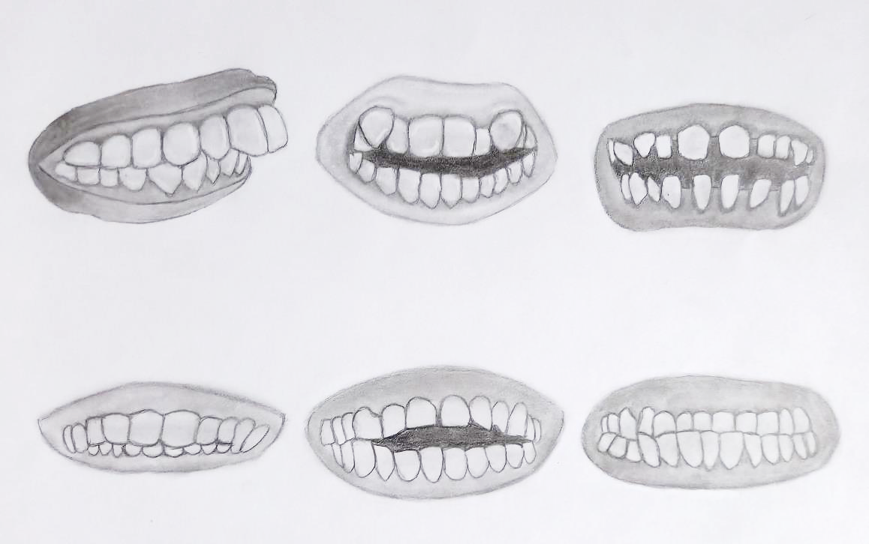
Kierferorthopädische Behandlungen

Slide 165
Eugnathie – Dysgnathie
Eugnathie:
Regelgerechtes, wohlgeformtes und funktionell einwandfeies Kauorgan (regelrechtes Gebiss).
Dysgnathie:
Fehlentwicklung eines oder mehrerer Teile des Kauorgans und jeder Folgezustand einer verkehrten Entwicklung der Kiefer mit Unstimmigkeiten der Okklusion, der Artikulation, der Kieferform, der Kiefergelenke, der Lage des Gebisses zum Schädel und damit auch der Funktion (Gebissfehlentwicklung).

Slide 166
Eugnathie
Volle Zahnzahl, keine Nichtanlagen/Überzahl
Normale Zahnformen
Gut ausgeformte Zahnbögen
Kein Engstand, keine Lücken (Ausnahme: Milch- und Wechselgebiss)
Keine Einzelzahnabweichungen (Außenstand, Kippung, Torsion)
Normale vertikale Position der Zähne, keine Infraokklusion, keine Elongation
Korrekte Größen der Kieferbasen
Korrekte Einlagerung der Kieferbasen in den Schädel
Neutrale Okklusion, doppelzähniger Antagonismus
(=Ein- zu Zweizahnbeziehung)
Übereinstimmung von Zahn- und Kiefermitten im OK und UK
Horizontaler Frontzahnabstand = 2 mm
Vertikaler Frontzahnüberbiss = (2-) 3 mm
Labialer und bukkaler Überbiss der oberen Zähne
Ungehinderte statische und dynamische Okklusion

Slide 167
Zahnanomalien
Unter Zahnanomalien versteht man alle Arten von angeborenen oder erworbenen Fehlbildungen der Zahnanlagen.
Mögliche Ursachen:
  Erbveranlagung. Während der Zahnanlage, Zahn-entwicklung bzw. der Entwicklung der Zahnhart-substanzen (Zahnschmelz und Dentin) können vielfach erblich bedingte Störungen auftreten.
  Langes Daumenlutschen.
  Geschädigte oder zu früh verlorene Milchzähne.

Slide 168
Zahnanomalien
Zahnzahlabweichungen
  Hyperdontie = Zahnüberzahl (z.B. Mesiodens, Distomolaren)
  Hypodontie = Fehlen einzelner Zähne (Nichtanlage, Aplasie)
Zahnformabweichungen
  Hypoplasie = unvollkommene Schmelz- oder Dentinbildung
  Makro- oder Mikrodontie = Abweichung der Zahngröße
  Zapfenzähne, Zwillingszähne, usw.

Slide 169
Zahnanomalien
Störungen des Zahndurchbruchs:
  Retention = Verbleiben eines Zahns im Kiefer über seine normale Durchbruchszeit hinaus
  Dentitio difficilis = erschwerter Zahndurchbruch
Zahnstellungsabweichungen:
  Mesial- und Distalstand, Labial- und Bukkalstand, Lingual- und Palatinalstand einzelner Zähne
  Protrusion, Retrusion = Frontzähne stehen gesamt zu weit nach vorne bzw. zurück
  Diastema mediale = Zahnlücke zwischen den mittleren Schneidezähnen

Slide 170
Okklusionsanomalien
Neutralbiss = regelrechte Verzahnung (Angle Klasse I)
Distalbiss = die Unterkieferzähne haben weiter distal Kontakt mit den Oberkieferzähnen
  Angle Klasse II1: mit vorstehenden oberen Schneidezähnen (Protrusion)
  Angle Klasse II2: mit zurückstehenden oberen Schneidezähnen (Retrusion)
Mesialbiss = die Unterkieferzähne haben weiter mesial Kontakt mit den Oberkieferzähnen

Slide 171
Okklusionsanomalien
Kreuzbiss = Die oberen und unteren Zahnreihen kreuzen sich, im Frontal- oder Seitenzahnbereich (Frontaler und Seitlicher Kreuzbiss)
Tiefer Biss = die oberen Frontzähne überragen die unteren bei geschlossener Zahnreihe um mehr als 2 mm (vertikal)

Slide 172
Kieferanomalien
Progenie = Kieferfehlstellung, bei der die Schneide- zähne mit einem umgekehrten Überbiss bzw. als frontaler Kreuzbiss charakterisiert werden („Unterbiss“).
Prognathie = Vorverlagerung des Oberkiefer im Vergleich zu einer normalen Verzahnung („Überbiss“).

Slide 173
Kieferanomalien
Mikrogenie = Unterentwicklung des Unterkiefers
Mikrognathie = Unterentwicklung des Oberkiefers
Deckbiss = Schneidezahnüberbiss (tiefer Biss) mit steil stehenden oberen Frontzähnen, die die unteren im Schlussbiss überdecken
Kieferkompression = übermäßig schmaler Oberkiefer (Schmalkiefer) mit gepresst (komprimiert) wirkenden Seiten- zähnen und Platzmangel für die Frontzähne

Slide 174
Kieferorthopädische Indikationen
Kariesprophylaxe: Erhöhtes Kariesrisiko durch Engstände, Schmutznischen und irreguläre Interdentalräume
Parodontalprophylaxe: Parodontale Schäden durch Über- und Fehlbelastungen bei Zahnkippungen, Okklusionsstörungen oder Gleithindernissen
Verbesserung der Kau- und Abbeißfunktion: Okklusionsstörungen, fehlende Zahnkontakte oder Fehlstellungen
Verhütung von Kiefergelenk-Schäden: Bisslage, Bisshöhe oder Funktionsstörungen
Verbesserung der Phonetik: Fehlstellungen in der Front, tiefer oder offener Biss
Korrektur entstellender Anomalien: Psychische Belastung durch Progenie, LKG, Eckzahnaußenstand
Allgemeingesundheitliche Gründe: Nahrungsaufnahme (Kau- und Abbeißfunktion), Erkältungsanfälligkeit (Mundatmung)
Präprothetische Behandlung: Reduzierte Zahnzahl oder fehlerhafte Zahnstellungen
9. Prä- und postoperative Kieferorthopädie: Lippen-Kiefer-Gaumenspalten

Slide 175
Kieferorthopädische Indikationsgruppen (KIG)
A = Kraniofaziale Anomalien, Entwicklungsstörungen im Kopfbereich (z.B. Lippen-Kiefer-Gaumenspalten)
U = Zahnunterzahl (Aplasie oder Zahnverlust)
S = Durchbruchsstörungen
D = Sagittale Stufe, distale Bisslage (der Unterkiefer steht etwas zurück)
M = Sagittale Stufe, mesiale Bisslage
(der Unterkiefer etwas vor)
O = Vertikale Stufe, offener Biss (auch seitlich)
T = Vertikale Stufe, tiefer Biss
B = Transversale Abweichung, Bukkal- oder Lingualokklusion
K = Transversale Abweichung, Kopfbiss oder Kreuzbiss im Seitenzahnbereich
E = Kontaktpunktabweichungen (z. B. Engstand)
P = Platzmangel im Mund

Slide 176
Kieferorthopädische Indikationsgruppen (KIG)
Schweregrad 1 (KIG 1) = leichte Zahnfehlstellungen
  Da der Behandlungswunsch in erster Linie nur ästhetische Gründe hätte, werden diese Behandlungen nicht von den gesetzlichen Krankenkassen übernommen.
  Zu diesen leichteren Zahnfehlstellungen gehören z. B. distale Bisslagen (die oberen Schneidezähne ragen bis zu drei Millimeter vor die unteren), oder auch ein so genannter offener Biss (der Abstand zwischen den oberen und unteren Zahnkanten beträgt bis zu einem Millimeter) oder ein tiefer Biss (die oberen Schneidezähne überlappen die unteren um ein bis drei Millimeter). Auch ein Engstand der Zähne mit einer Kontaktpunktabweichung von bis zu einem Millimeter zählt zum Schweregrad 1.

Slide 177
Kieferorthopädische Indikationsgruppen (KIG)
Schweregrad 2 (KIG 2) = Zahnfehlstellungen geringer Ausprägung, die zwar aus medizinischen Gründen eine Korrektur erforderlich machen, deren Kosten jedoch von der Krankenkasse nicht übernommen werden.
  Zum Schweregrad 2 zählen distale Bisslagen (die oberen Schneidezähne ragen zwischen drei und sechs Millimeter vor die unteren), ein offener Biss (der Abstand zwischen den oberen und unteren Zahnkanten beträgt über einen bis zu zwei Millimeter), ein tiefer Biss (die oberen Schneidezähne überlappen die unteren um über drei Millimeter und die Schneidezähne berühren das Zahnfleisch) und ein Kreuzbiss (obere und untere Schneidezähne stehen Kante auf Kante).
  Darüber hinaus zählen zum Schweregrad 2 auch ein Engstand der Zähne mit einer Kontaktpunktabweichung von einem bis zu drei Millimeter sowie eine Platzmangelsituation der Zähne, bei der der Platzbedarf bis zu drei Millimeter beträgt.

Slide 178
Kieferorthopädische Indikationsgruppen (KIG)
Schwergrad 3 (KIG 3) = ausgeprägte Zahnfehlstellungen, die aus medizinischen Gründen eine Behandlung erforderlich machen.
  Wichtig: Bis zum Ende des 17. Lebensjahres erstattet die gesetzliche Krankenversicherung die Behandlungskosten.
  Zum Schweregrad 3 (KIG 3) gehören distale Bisslagen (der Abstand zwischen den oberen und unteren Zahnkanten beträgt über zwei bis zu vier Millimeter), ein tiefer Biss (die oberen Schneidezähne überlappen die unteren um über drei Millimeter und die Schneidezähne verletzen das Zahn-fleisch), ein beidseitiger Kreuzbiss, ein Engstand der Zähne mit einer Kontaktpunktabweichung von über drei bis zu fünf Millimetern und eine Platzmangelsituation der Zähne, bei der der Platzbedarf über drei Millimeter beträgt.

Slide 179
Kieferorthopädische Indikationsgruppen (KIG)
Schweregrad 4 (KIG 4) = stark ausgeprägte Zahnfehlstellungen.
  Bei diesen Zahnfehlstellungen ist aus medizinischen Gründen eine Behandlung dringend erforderlich, so dass die Krankenkasse die Kosten bis zum Ende des 17. Lebensjahres erstattet.
  Zum Schweregrad 4 gehören: Zahnunterzahl wegen Nichtanlage oder Zahnverlust, Durchbruchsstörungen, distale Bisslagen (die oberen Schneidezähne ragen sechs bis neun Millimeter vor die unteren), mesiale Bisslagen (die unteren Schneidezähne ragen bis zu drei Millimeter vor die oberen), offener Biss durch schädliche Angewohnheiten mit Abstand zwischen den Zahnkanten über vier Millimeter, so genannte Bukkal-/Lingualokklusion (die Oberkiefer-Seitenzähne stehen zu weit außen/beißen außen vor die unteren Seitenzähne), ein einseitiger Kreuzbiss, ein Engstand der Zähne mit einer Kontaktpunktabweichung von über fünf Millimeter, sowie eine Platzmangelsituation, bei der der Platzbedarf über vier Millimeter beträgt.

Slide 180
Kieferorthopädische Indikationsgruppen (KIG)
Schweregrad 5 (KIG 5) = extrem stark ausgeprägte Zahnfehlstellungen.
  Hier ist aus medizinischen Gründen eine Behandlung unbedingt erforderlich.
  Die Kosten werden von der Krankenkasse bis zum 17. Lebensjahr erstattet.
  Dazu gehören: Entwicklungsstörungen im Kopfbereich (Lippen-Kiefer-Gaumenspalte), Durchbruchstörungen mit einer Verlagerung der Zähne, distale Bisslage (die oberen Schneidezähne ragen über neun Millimeter vor die unteren), mesiale Bisslage (die unteren Schneidezähne ragen über drei Millimeter vor die oberen) und ein angeborener offener Biss mit Abstand zwischen den Zahnkanten über vier Millimeter.

Slide 181
Kieferorthopädische Indikationsgruppen (KIG)
Die Bewertung und Zuordnung zu den Gruppen des kieferorthopädischen Indikationssystems (KIG) erfolgt unmittelbar vor Behandlungsbeginn
Es wird immer die Fehlstellung mit dem am höchsten bewerteten Behandlungsbedarf aufgezeichnet
Es sind immer die Indikationsgruppe und der Behandlungs-bedarfsgrad anzugeben
Alle Messstrecken müssen in einer Ebene liegen; d.h., sie dürfen nicht dreidimensional verlaufen
Alle Angaben erfolgen in Millimeter
Nur bei den Behandlungsbedarfsgraden 3, 4 und 5 besteht ein Leistungsanspruch nach § 29 Abs. 1 SGB V

Slide 182
[A] LKG-Spalten bzw. andere craniofaziale Anomalien
Lippen-Kiefer-Gaumen-Spalten (LKG-Spalten):
Gruppe von angeborenen Fehlbildungen, die mit einer Inzidenz von 1:500 zu den häufigsten angeborenen Fehlbildungen beim Menschen zählen. Ihnen ist gemeinsam, dass sich in der Embryonalentwicklung Teile der Mundpartie nicht normal entwickeln.
Down-Syndrom (Trisomie 21, Mongolismus):
Chromosomenanomalie (das Chromosom 21 liegt dreifach vor anstatt doppelt), die sich in einer Kombination geistiger Behinderung und körperlicher Fehlbildungen in unterschiedlicher Ausprägung und Stärke zeigt.

Slide 183
[U] Unterzahl
Nichtanlage
> das angeborene Fehlen von Zähnen
Zahnverlust
> Verlust von Zähnen nach der Geburt
> Mögliche Ursachen: Trauma, Unfall, Karies, Parodontopathien, Allgemeinerkrankungen

Slide 184
[S] Durchbruchstörungen
Verlagerung:
> von der natürlichen Durchbruchsrichtung abweichende Lage eines Zahnes im Knochen
Retention
  > ein Zahn bleibt im Kiefer eingeschlossen und
  bricht nicht durch, obwohl er oder sein Keim
  an der nahezu richtigen Stelle liegt.

Slide 185
[D] Sagittale Stufe – distal
Die sagittale Frontzahnstufe ist definiert als der Abstand zwischen den Labialflächen der unteren und der oberen mittleren Schneidezähne.
Sagittale Stufe distal bedeutet eine Rücklage des Unterkiefers („Frontzahnüberbiss“).
Die Messung der sagittalen erfolgt in habitueller Okklusion in der Horizontalebene und orthoradial von der Labialfläche der Schneidekante des am weitesten vorstehenden oberen Schneidezahnes zur Labialfläche seines Antagonisten.

Slide 186
[M] Sagittale Stufe - mesial
Zähne im Unterkiefer stehen vor den Zähnen im Oberkiefer (z.B. Vorbiss, frontaler Kreuzbiss)

Slide 187
[O] Vertikale Stufe - offen
Offener Biss:
> Zahnfehlstellung, bei der die Frontzähne beim
Zusammenbiss nicht aufeinander treffen, sondern
einen Abstand aufweisen.

Slide 188
[T] Vertikale Stufe - tief
Tiefer Biss:
> Stärkerer vertikaler Überbiss.
> Bei extremer Ausprägung können die unteren
Schneidezähne die Gaumenschleimhaut berühren
beziehungsweise in diese hineinbeißen
(traumatischer Einbiss).
> Deckbiss: besondere Form des tiefen Bisses, bei
dem die oberen Schneidezähne sehr steil stehen
und die unteren Frontzähne total verdecken.

Slide 189
[B] [K] Transversale Abweichungen
[B] Bukkalokklusion, Lingualokklusion
[K] Kreuzbiss (einseitig oder beidseitig)

Slide 190
[E] Kontaktpunktabweichung
Engstand
Bei einem Engstand der Zähne ist die Reinigungs-möglichkeit des Gebisses erschwert und kann so zur kariösen Zerstörung der Zähne sowie zu entzündlichen Veränderungen des Zahnfleischs führen. Neben einer eingeschränkten Nutzung für die Gebissfunktionen des Kauens und Abbeißens kann ein ausgeprägter Engstand auch das Aussehen beeinträchtigen.

Slide 191
[P] Platzmangel
Ein Platzmangel im Seitenzahnbereich führt entweder zu einer gedrängten Zahnstellung, zu einem Durchbruch von Zähnen außerhalb des Zahnbogens, z. B. zu einem Eckzahnaußenstand oder zu einem Zurückhalten der Zähne im Kiefer.
Die Reinigungsmöglichkeit des Gebisses ist erschwert; nicht entfernte Beläge können zur kariösen Zerstörung der Zähne sowie zu entzündlichen Veränderungen des Zahnfleischs führen. Im Kieferknochen zurückgehaltene Zähne sind nicht nur für die Kaufunktion nicht nutzbar, sondern von den Zahnkeimen können auch ungünstige Auswirkungen auf benachbarte Strukturen ausgehen.

Slide 192
Kieferorthopädische Behandlung
Die kieferorthopädische Behandlung kann mit folgenden Behandlungsmitteln erfolgen:
  Herausnehmbare Apparaturen
    Platten
    Funktionskieferorthopädische Apparaturen
  Festsitzende Apparaturen
    Bänder
    Brackets
    Bögen
  Extraorale Apparaturen
    Kopf-Kinn-Kappe
    Headgear etc.

Slide 193
Kieferorthopädische Behandlung
Aktive Platten sind herausnehmbare Zahnspangen, die in der Wachstumsphase eingesetzt werden können, um das Kieferwachstum zu beeinflussen und bestimmte Zahnfehlstellungen zu korrigieren. Sie bestehen aus einer individuellen Kunststoffbasis und werden mit speziell gebogenen Drahtklammern an den Zähnen gehalten. Die aktive Platte wirkt durch anhaltenden Druck von Nachstellschrauben, Drahtfedern oder Klammern auf die Zähne oder den Kiefer.

Slide 194
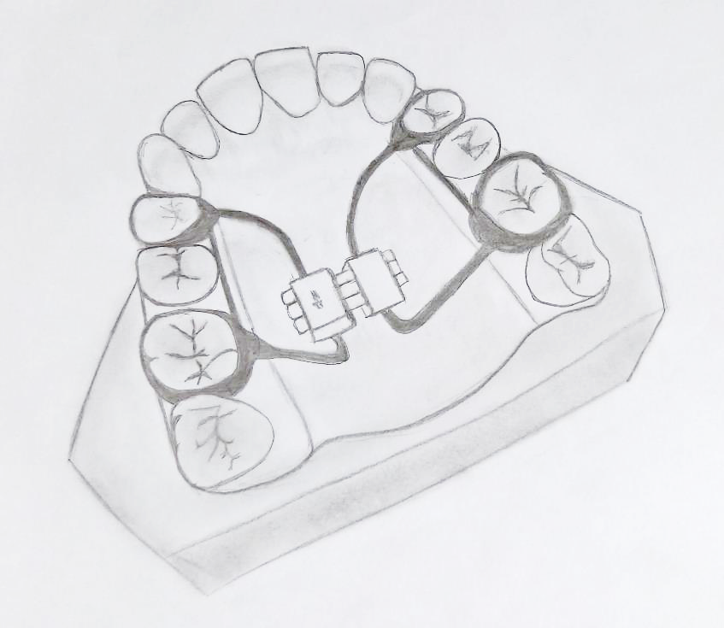
Kieferorthopädische Behandlung

Slide 195
Kieferorthopädische Behandlung
Eine funktionskieferorthopädische Apparatur, auch FKO-Apparatur, ist eine besondere Form der herausnehmbaren Zahnspange, die gleichzeitig im Ober- und im Unterkiefer wirkt. Sie dient der Lagekorrektur von Ober- und Unterkiefer sowie der Verbesserung von Atmung, Zungenfunktion und Lippenschluss. Je nach Kieferfehllage wird das Wachstum der Einzelkiefer entweder gehemmt oder gefördert. Die Kräfte, die dabei auf die Kiefer und die Zähne wirken, kommen von der körpereigenen Kaumuskulatur und den umgebenden Weichteilen wie Zunge, Lippen und Wangen. Die Lagebeeinflussung des Unterkiefers gelingt am besten in der Phase des maximalen Längen-wachstums, das heißt kurz vor und während der Pubertät.

Slide 196
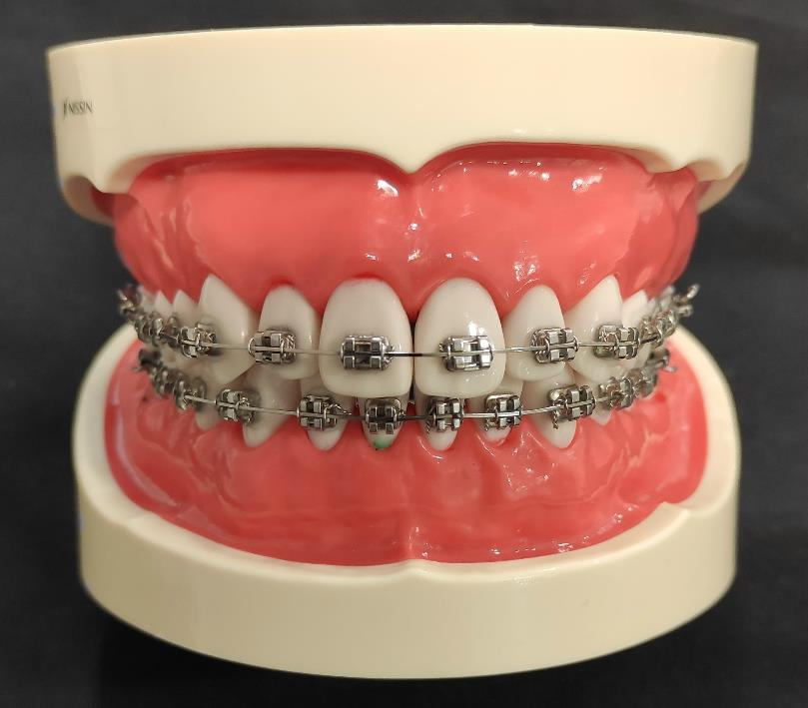
Kieferorthopädische Behandlung

Slide 197
Kieferorthopädische Behandlung
Eine Multiband-, besser Multibracket-Apparatur, wird in der Regel im bleibenden Gebiss eingesetzt. Dabei klebt man sogenannte Brackets auf die Zähne und befestigt Bänder um die ersten großen Backenzähne. Die Brackets und Bänder dienen als Halterung für die Drahtbögen, mit denen die gewünschte Zahnbewegung durchgeführt wird. Zu Beginn sind die Drahtbögen sehr dünn und hochelastisch, um die Kräfte, die auf die Zähne wirken, so gering wie möglich zu halten und die Zähne schonend in die gewünschte Position zu bewegen. Um nicht zu viel Druck auszuüben, erfolgt die Behandlung in mehreren Schritten. Der Drahtbogen wird dabei immer wieder gewechselt und angepasst, bis die gewünschte Korrektur erreicht ist. Es gibt Zahnfehlstellungen bei denen es sinnvoll ist, eine festsitzende Zahnspange zu verwenden. Beispielsweise dann, wenn die Wurzeln der Zähne gezielt im Knochen bewegt werden sollen. Auch bei ausgeprägten Zahnfehlstellungen, wie zu langen, zu kurzen oder weit von der eigentlichen Position entfernt durchgebrochenen Zähnen, ist es sinnvoll, eine festsitzende Apparatur einzusetzen. Da die festsitzende Zahnspange rund um die Uhr wirkt, ist die Behandlungszeit gegenüber herausnehmbaren Zahnspangen in der Regel verringert.

Slide 198
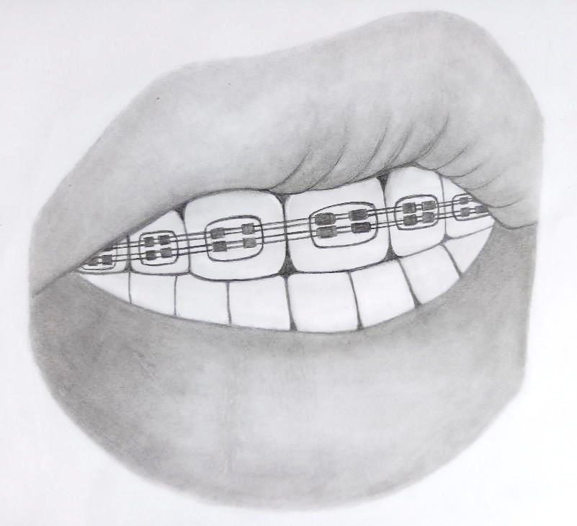
Kieferorthopädische Behandlung

Slide 199
Kieferorthopädische Behandlung
Extraorale Geräte wirken von außen auf Zähne, Zahngruppen und Kiefer. Häufig angewandte Geräte sind Headgear und Kopf-Kinn-Kappe. Die therapeutische Wirkung dieser Geräte ist sehr stark von einer guten Mitarbeit des Patienten abhängig.
Der Headgear/Gesichtsbogen besteht aus einem Innen- und einem Außenbogen. In die Schlaufen des Außenbogens wird ein extraoraler Zug eingehängt. So werden Distalbewegungen von Molaren, Verlängerung, Verkürzung und Rotation von Molaren, Verkürzung und Verlängerung des Frontsegments, Verankerung der Molaren und Hemmung des skelettalen Wachstums im Oberkiefer ermöglicht. Der Headgear kann auch gemeinsam mit FKO-Apparaten eingesetzt werden.
Die Kopf-Kinn-Kappe erlaubt den Krafteinsatz im Kinnbereich und stützt sich entsprechend der Zugrichtung der Züge im Nacken- bzw. Kopfbereich ab. Besonderes Verwendungsgebiet dieses Gerätes ist die Progeniebehandlung (Versuch der Wachstumshemmung im Unterkiefer) und die Therapie des skelettal offenen Bisses.

Slide 200
KFO – Abrechnung BEMA
Behandlungsplanung
  Befund: BEMA-Position 01k
  Abformung/Situationsmodelle: BEMA-Position 7a
  Behandlungsplan: BEMA-Nr. 5
  Orthopantomogramm: Ä935d
  Fernröntgenseitenbild: Ä934a
  Handröntgenaufnahme: Ä928
  Fotografie: BEMA-Position 116 (Profil- und En-face-Fotografie)
  Modellanalyse: BEMA-Position 117
  Kephalometrie (=„Kopfvermessung“): BEMA-Position 118
    Auswertung eines Fernröntgenseitenbildes (FRS)

Slide 201
KFO – Abrechnung BEMA
Therapiepositionen
  Maßnahmen zur Umformung eines Kiefers einschließlich Retention: BEMA-Position 119 a-d
  Maßnahmen zur Einstellung des Unterkiefers in den Regelbiss in sagittaler oder lateraler Richtung einschließlich Retention: BEMA-Position 120 a-d
    a = einfach durchführbar
    b = mittelschwer
    c = schwierig
    d = besonders schwierig

Slide 202
KFO – Abrechnung BEMA
Festsitzende Behandlung
  BEMA-Position 126
a) Eingliederung eines Brackets oder eines Attachments
b) Eingliedern eines Bandes
c) Wiedereingliederung eines Bandes
d) Entfernung eines Bandes, eines Brackets oder eines Attachments
  BEMA-Position 127
a) Eingliederung eines Teilbogens
b) Ausgliederung eines Teilbogens
  BEMA-Position 128
a) Eingliederung eines konfektionierten Vollbogens
b) Eingliederung eines individualisierten Vollbogens
c) Ausgliederung von Vollbögen, je Bogen

Slide 203
KFO – Abrechnung BEMA
  BEMA-Position 129: Wiedereingliederung eines Voll- oder Teilbogens
  BEMA-Position 130: Eingliederung ergänzender festsitzender Apparaturen.
Abrechnungsfähige Apparaturen sind:
- Palatinal- oder Transversalbogen
- Quadhelix
- Lingualbogen
- Lipbumper
- Headgear
  BEMA-Position 131
a) Eingliederung und Ausgliederung einer Gaumennahterweiterungsapparatur
b) Eingliederung und Ausgliederung einer festsitzenden Apparatur zur Bisslagekorrektur (Herbstscharnier) bei spätem Behandlungsbeginn
c) Eingliederung einer Gesichtsmaske

Slide 204
KFO – Abrechnung GOZ
Behandlungsplanung
Befund: GOZ-Nummer 0010
Abformung/Situationsmodelle: GOZ-Nummer 0060
Behandlungsplan: GOZ-Nummer 0040
Orthopantomogramm: GOÄ-Nummer 5004
Fernröntgenseitenbild: GOÄ-Nummer 5095
Handröntgenaufnahme: GOÄ-Nummer 5037
Profil- und En-face-Fotografie: GOZ-Nummer 6000
Modellanalyse: GOZ-Nummer 6010
Kephalometrie: GOZ-Nummer 6020

Slide 205
KFO – Abrechnung GOZ
Therapiepositionen
  Maßnahmen zur Umformung eines Kiefers einschließlich Retention:
    GOZ-Nummer 6030 (geringer Umfang)
    GOZ-Nummer 6040 (mittlerer Umfang)
    GOZ-Nummer 6050 (hoher Umfang)
Maßnahmen zur Einstellung des Unterkiefers in den Regelbiss in sagittaler oder lateraler Richtung einschließlich Retention:
    GOZ-Nummer 6060 (geringer Umfang)
    GOZ-Nummer 6070 (mittlerer Umfang)
    GOZ-Nummer 6080 (hoher Umfang)

Slide 206
KFO – Abrechnung GOZ
Festsitzende Behandlung
  Eingliederung eines Klebebrackets:
  GOZ-Nummer 6100
  Entfernung eines Klebebrackets: GOZ-Nummer 6110
  Eingliedern eines Bandes: GOZ-Nummer 6120
  Entfernen eines Bandes: GOZ-Nummer 6130
  Eingliederung eines Teilbogens: GOZ-Nummer 6140
  Eingliedern eines ungeteilten Bogens:
  GOZ-Nummer 6150

Slide 207
KFO – Abrechnung GOZ
  Eingliederung einer intra-/extraoralen Verankerung (z.B. Headgear): GOZ-Nummer 6160
  Eingliedern einer Kopf-Kinn-Kappe: GOZ-Nummer 6170
  Maßnahmen zur Wiederherstellung der Funktionsfähigkeit und/oder Erweiterung von herausnehmbaren Behandlungsgeräten: GOZ-Nummer 6180
  Beratendes und belehrendes Gespräch mit An-weisungen zur Beseitigung von schädlichen Gewohnheiten und Dysfunktionen: GOZ-Nummer 6190

Slide 208
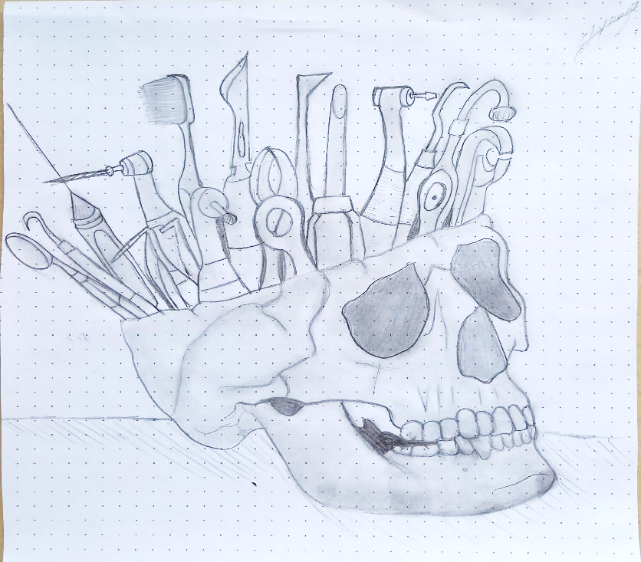

Slide 209

This is . . .

